Slide 1

Anatomy & Physiology
AN INTEGRATIVE APPROACH
Third Edition
Sistema Muscular
Michael P. McKinley
Valerie Dean O’Loughlin
Theresa Stouter Bidle
See separate PowerPoint slides for all figures and tables pre-inserted into PowerPoint without notes.
© 2019 McGraw-Hill Education. All rights reserved. Authorized only for instructor use in the classroom. No reproduction or further distribution permitted without the prior written consent of McGraw-Hill Education.

Slide 2
10.1 Objetivos
Mencionar las 5 funciones principales del Sistema muscular .
Discutir 5 características del tejido muscular

Slide 3
10.1a Músculo Esqueletal: Funciones
Movimiento corporal
  Huesos, expresiones facial, hablar, respiración, tragar transporte GI, ureteres
Postura corporal
  Estabilizar articulaciones, mantener la postura corporal
Protección y soporte
  Empaca organos internos y mentenerlos en posición
Regulación de funciones corporals: eliminación
  Esfinteres: cardias, piloro, anal, uretral
Producción de calor corporal
  Termoregulación

Slide 4
10.1b Tejido muscular: características
Excitabilidad: habilidad para responder a estímulos cambiando su potencial electrico de membrana Conductividad: conducer cambios electricos a lo largo de la membrana celular muscular membrane
Contractilidad: resultado de el deslizamiento de filamentos
  Permite a los músculos generar movimiento
Extensibilidad: habilidad para estirarse
Elasticidad: habilidad para regresar a su longitude original luego de cambio en longitud

Slide 5
10.2 Objetivos 1
Identificar y describir las tres capas de TC asociados al músculo esqueletal
Describir la estructura y función de un tendon y la aponeurosis
Explicar la función de la vascularizacion e inervación sirviendo a un músculo
Describir la fibra muscular esqueletal .
Describir el sarcolemma, los tubo T, el reticulo sarcoplasmico y la triada en una fibra muscular
Distinguir entre filamentos finos y gruesos

Slide 6
10.2 Objetivos 2
Explicar la organización de las miofibrillas, miofilamentos y sarcomeros.
Preparar una lista y describer las estructuras asociadas con la producción de energia en las fibras musculares
Definir una unidad motora y coom varia su tamaño
Describir la union neuromuscular.
Describir la fibra musculo-esqueletal en reposo.

Slide 7
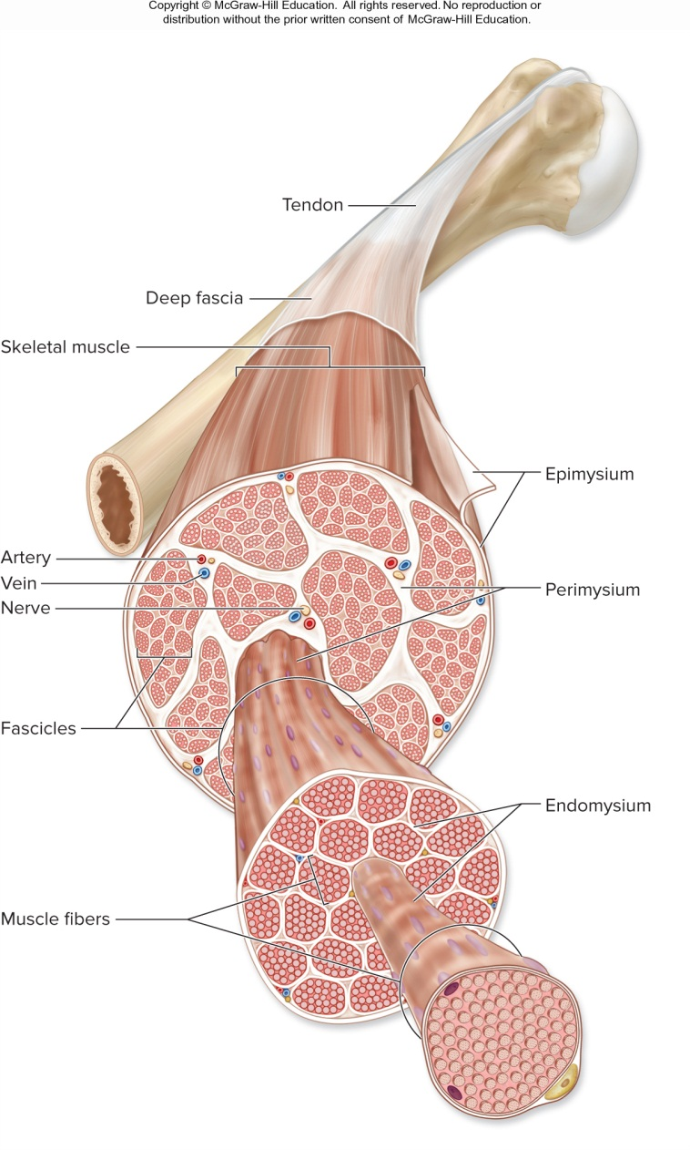
10.2a Musculo esqueletal – Anatomía gruesa
Cada músculo esqueletal es un órgano
  Un grupo de tejidos con una función común:
    Vascular, nervioso, muscular, conectivo
Fibras musculares organizadas en fasciculos
  Grupos de fasciculos forman el musculo
  Muchas fibras musculares forman el fascículo
    Una fibra muscular = una célula muscular
Figure 10.1

Slide 8
10.2a Musculo esqueletal – Anatomía gruesa
Tejido conectivo en el músculo – tres capas
    Epimisio
      Tejido conectivo denso regular, rodea todo el músculo
    Perimisio
      TCDR rodea cada fascículo
      Contiene innervación y vascularización
    Endomisio
      TC areolar – rodea cada fibra individual
      Aislamiento eléctrico, vacularización capilar, unión intercelular

Slide 9
10.2a Musculo esqueletal – Anatomía gruesa 3
  Uniónes del músculo a huesos, piel u otro músuclo
    Tendon: TCDR músculo a hueso
    Aponeurosis: TCDR en forma de capa y hoja
  Fascia profunda
    TCDR – superficial al epimisio
    Divide musculos, conecta musculos con funciones similares
  Fascia Superficial
    TC Areolar y adiposo superficial a la fascua
    Separa músculos de la piel

Slide 10
10.2a Musculo esqueletal – Anatomía gruesa 4
Vascularización e innervación
  Músculo esqueletal – altamente vascularizado,
    Suplido oxígeno y nutrient y remoción de desechos
  Innervación por neuronas somáticas
    Motoras – eferentes
    Los axones se ramifican al conectarse al músculo
    Termina en la union neuromuscular
    Permite el control voluntario de la contracción

Slide 11
10.2b Anatomía microscópica
Cuales son las partes de una fibra muscular?
  Sarcoplasma (citoplasma)
    Orgánulos y proteinas contractiles
  Núcleos Múltiples (son multinucleadas)
    Se origina de fusión de mioblastos embrionarios diferenciados
    Células satélites – mioblastos no diferenciados
  Sarcolema (membrana citoplásmica)
    T-tubulos (transversos) se extienden profundo al interior
    El sarcolema y los TT tienen canales de iones regulados por voltaje
      Permite la conducción de señaels e impultos electricas
    Tiene canales de Ca+2 regulados por voltaje responden a cambios en voltaje

Slide 12
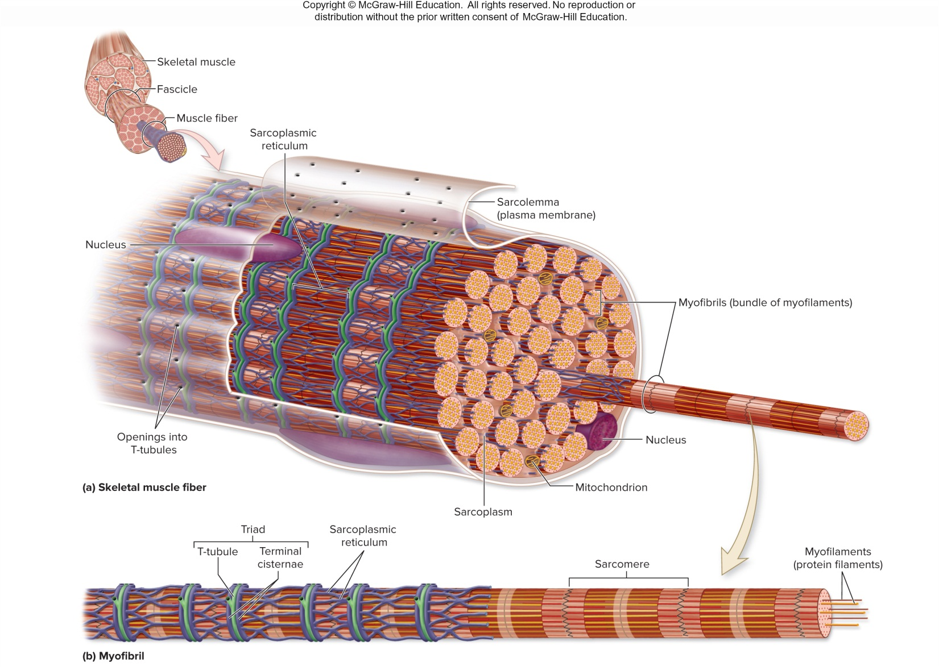
Fibra muscular
Sarcolema
Sarcoplasma
Nucleos
Triadas
Reticulo sarcoplasmico
Tubos T
Mitocondrias
Miofribrillas
Sarcomero
Miofilamentos
Figure 10.3a,b

Slide 13
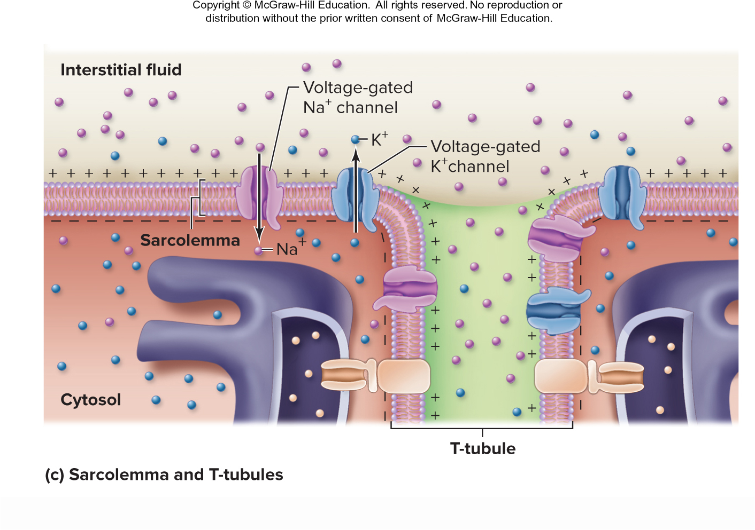
Sarcolema y tubulos T
Sarcolema
Tubos T
Reticulo Sarcoplásmico
Canales regulados por V
Na+
K+
Ca+2
Figure 10.3c

Slide 14
10.2b Anatomía microscópica 2
  Miofibrilas (cientos por cada células)
    Grupos de miofilamentos encerrados por el RS
  Retículo Sarcoplasmico
    Complejo de membranas internas – similar al RE
    Cisternas Terminales : sacos de membranas del RS
      Funcion: reservas de Ca+2
      A ambos lados de Tubo T= Triada
    Contiene bombas de Ca+2 para importer Ca+2
      Ca+2 es ligado por calmodulina y calcicuestrina
    Contiene canales para la liberación de Ca+2
      Activados por señales electricas que viajan por el Tubo T,
      Ca+2 sale del RS hacia el sarcooplasma

Slide 15
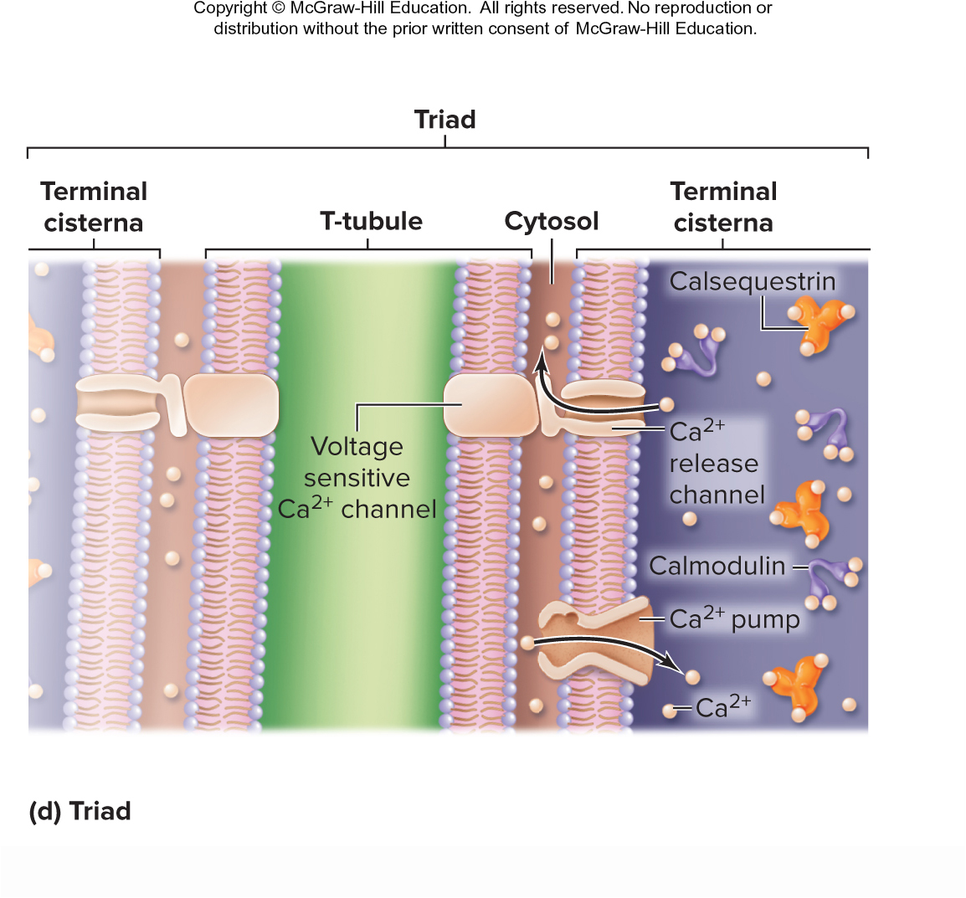
Triada
    Cisternas Terminales : sacos de membranas del RS
      Funcion: reservas de Ca+2
      A ambos lados de Tubo T= Triada
    Contiene bombas de Ca+2 para importer Ca+2
      Ca+2 es ligado por calmodulina y calcicuestrina
    Contiene canales para la liberación de Ca+2
      Activados por señales electricas que viajan por el Tubo T,
      Ca+2 sale del RS hacia el sarcooplasma
Figure 10.3d

Slide 16
10.2b Anatomía microscópica 3
Miofilamentos – compuestos de proteinas contractiles, 2 tipos
  Gruesos - Miosina
    Grupos de moleculas de miosina
      Bastones de golf, cabeza a un extremo, ATPasa
  Finos - Actina
    Grupos de moléculas de actina G
      Hebras de actina F entrelazadas, cada hebra formada por monomeros de actina G
      Cada Actina G – tiene lugar de reconocimiento para cabeza de Miosina
      Tropomiosina – reguladora – sobre actina
      Troponina – reguladora – actina, tropomiosina, Ca+2

Slide 17
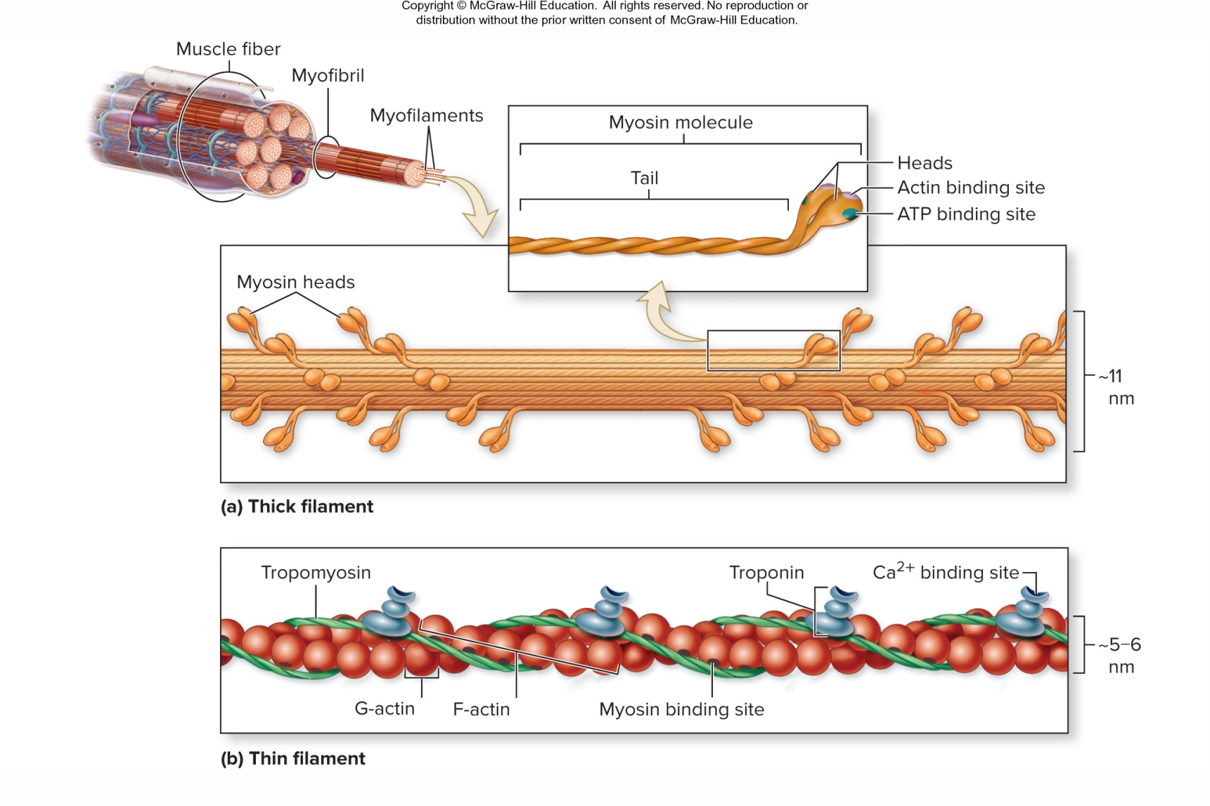
Miofilamentos: estructura molecular
Actina
Miosina
Troponina
Tropomiosina
Figure 10.4

Slide 18
10.2b Músculo esqueletal: microanatomía
Oganización del sarcomero
  Sarcomeros – arreglo estructural de los miofilamentos
  Filamentos finos y gruesos
  Delimitado por discos Z (línea Z)
    Anclaje de los filamentos finos
    Estabilidad de los filamentos gruesos (titina)
  Descrito por bandas A e I

Slide 19
10.2b Músculo esqueletal: microanatomía5
  Banda I
    Clarlas (light) – contiene solo filamentos de actina
    Dividida por linea Z
    Se reduce durante contracción
  Banda A
    Oscura (Dark) – contiene filamentos finos y gruesos solapando
    Contiene la zona H zone y la línea M

Slide 20
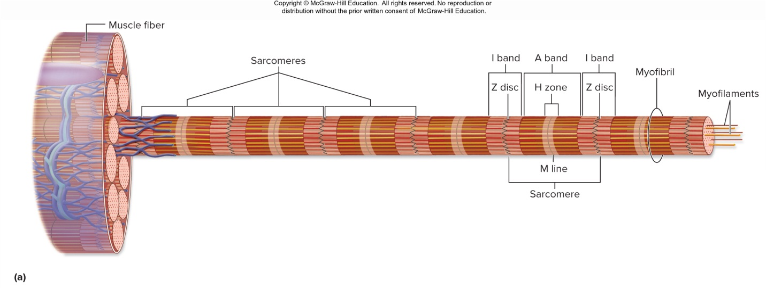
10.2b Músculo esqueletal: microanatomía6
  Zona H : parte cental de la banda A
    Solo filamentos de miosina, no solape
    Se reduce durante la contracción
  Línea M : medio del la Zona H
    Proteinas estabilizadoras
    Anclaje de filamentos gruesos
Figure 10.5a

Slide 21
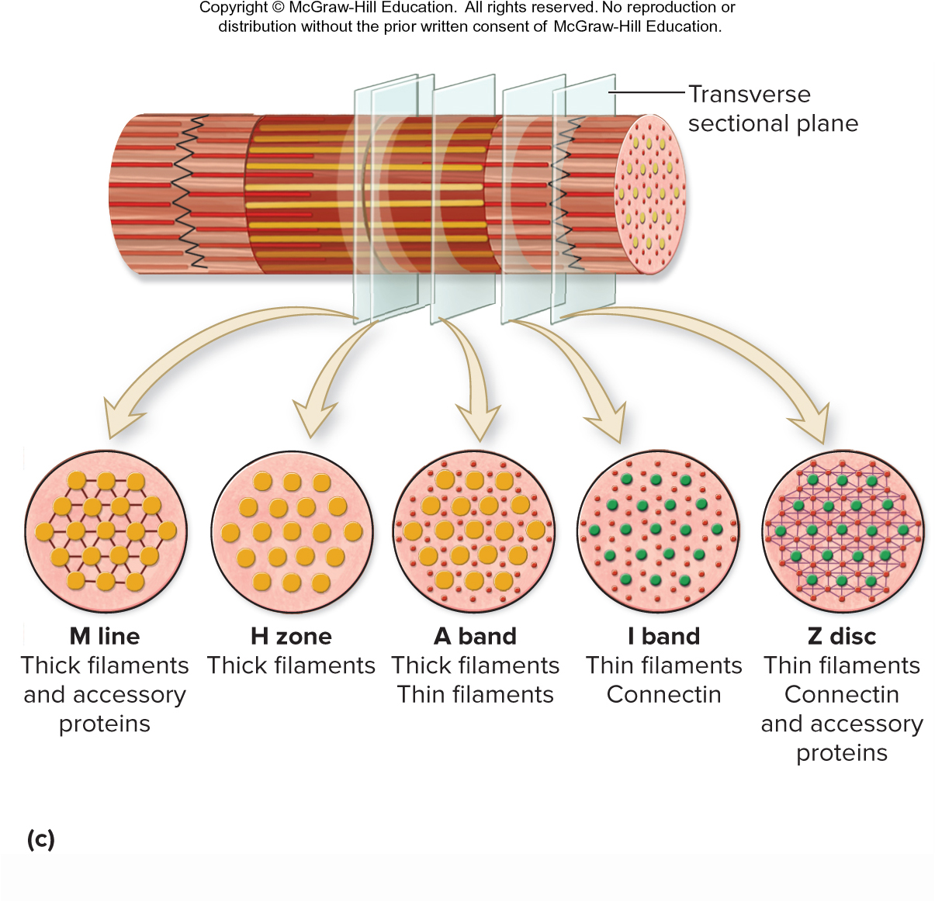
Sarcomero: seccion cruzada
Figure 10.5c

Slide 22
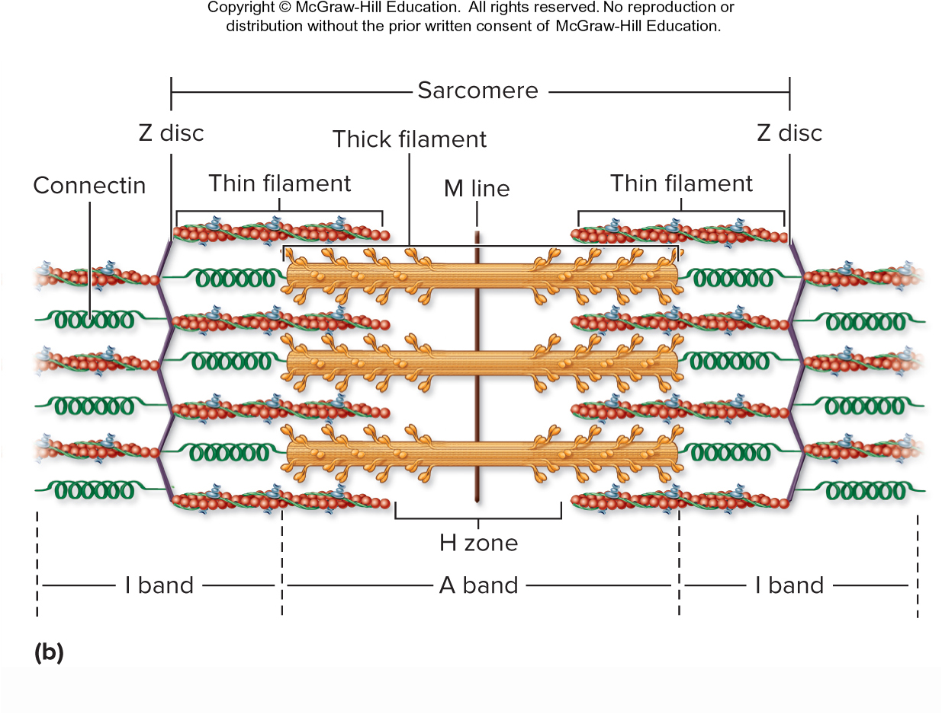
Sarcomero: seccion longitudinal
Figure 10.5b

Slide 23
10.2b Músculo esqueletal: microanatomía7
  Otras proteinas
    Titina (Conectina)
      Desde la linea M hasta la linea Z
      Estabiliza los filamentos gruesos
      Tiene funciones de resorte (tension pasiva)
    Distrofina
      Anclaje de miofibrillas a proteinas del sarcolemma
      Desórdenes genéticos en ella → distrofia muscular
Notes:
Conectina = Titina

Slide 24
Distrofia Muscular - Asignado
Hereditaria
Degeneración muscular
Duchenne (DMD) tipo mas común
  Distrofina : poca o defectuosa
  Membrana se daña con cada contracción muscular
  Desde niño
  Expectativa de vida 30 años

Slide 25
10.2b Músculo esqueletal: microanatomía
Mitocondria (Mitoc)- producción de energía
ATP – aeróbico
Mioglobina (Mgb) – almacena oxigeno necesario
Glucogeno (G) – almacenado como combustible
Fosfato de creatina (CP) - prove el P para rapidamente recargar el ATP usado

Slide 26
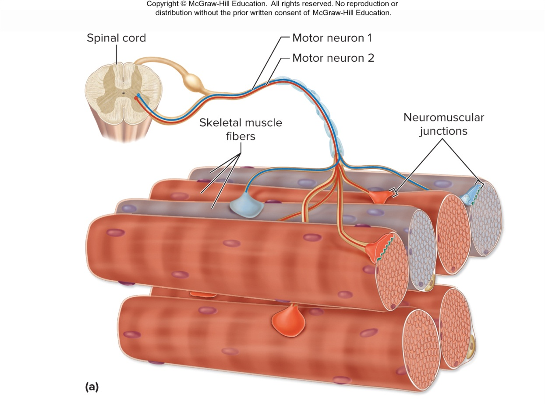
10.2c Fibra Muscular - Innervación
Unidad motora : una neurona motora y todas las fibras musculares que ella controla
  Axones motores inervan fibras musculares
  El numero de fibras musculares varia
  Fibras distribuidas en el mússculo no agrupadas
  Pequeñas – 5 fibras
  - precision, no fuerza
  Grandes – miles
  - fuerza, no precisión
Figure 10.6a

Slide 27
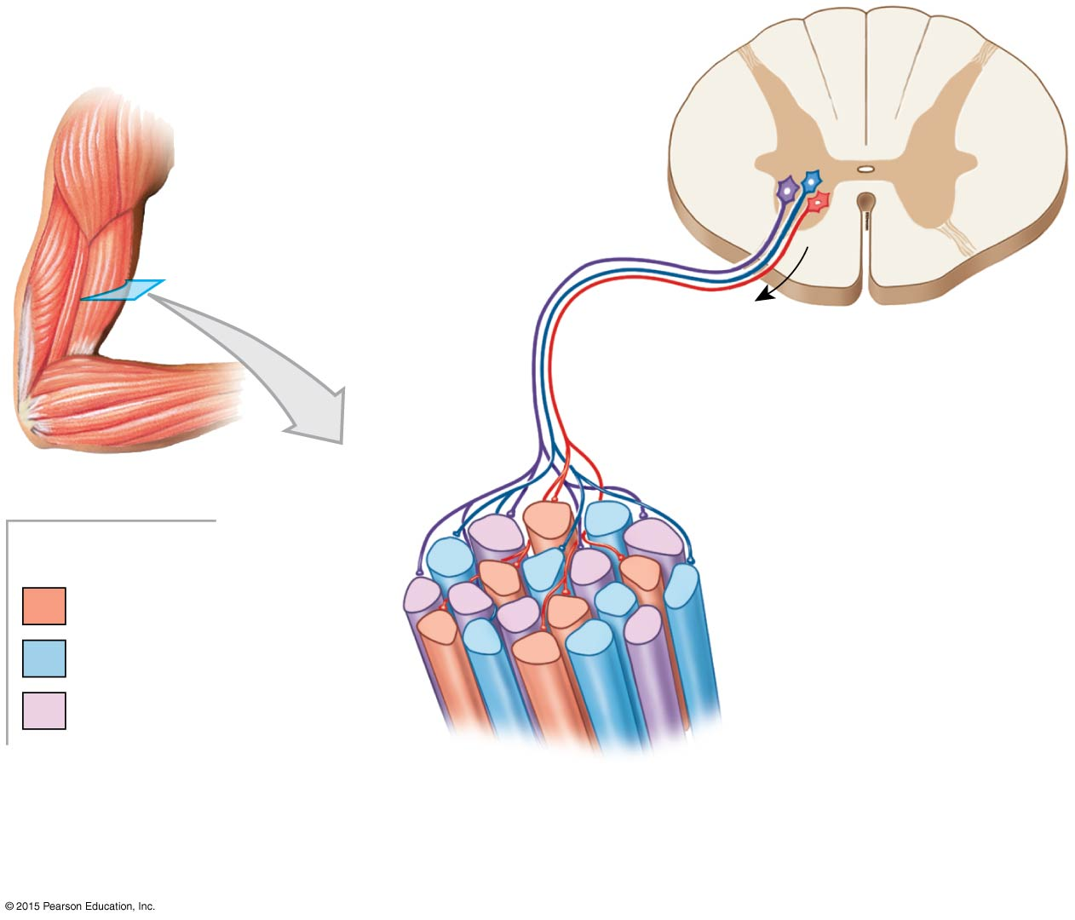
Figure 10-17a The Arrangement and Activity of Motor Units in a Skeletal Muscle.
Axons of
motor neurons
SPINAL CORD
Motor
nerve
KEY
Muscle fibers
Motor unit 1
Motor unit 2
Motor unit 3
a
Muscle fibers of different motor units are
intermingled, so the forces applied to the
tendon remain roughly balanced regardless
of which motor units are stimulated.

Slide 28
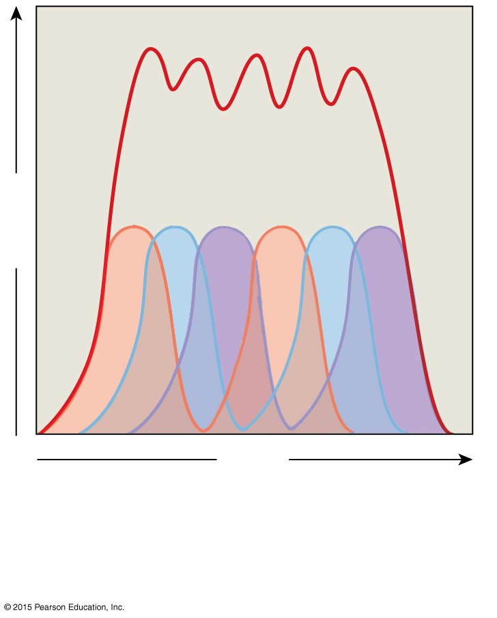
Figure 10-17b The Arrangement and Activity of Motor Units in a Skeletal Muscle.
Tension in tendon
Motor
unit 1
Motor
unit 2
Motor
unit 3
Tension
Time
b
The tension applied to the tendon
remains relatively constant, even
though individual motor units cycle
between contraction and relaxation.

Slide 29
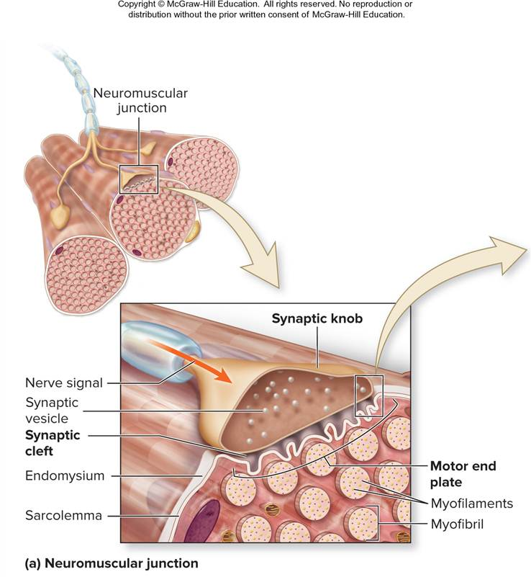
Unión Neuromuscular
- Lugar de conección
N motora
Fibra muscular
Manija sinéptica
Hendidura sináptica
Placa terminal motora
Figure 10.7a

Slide 30
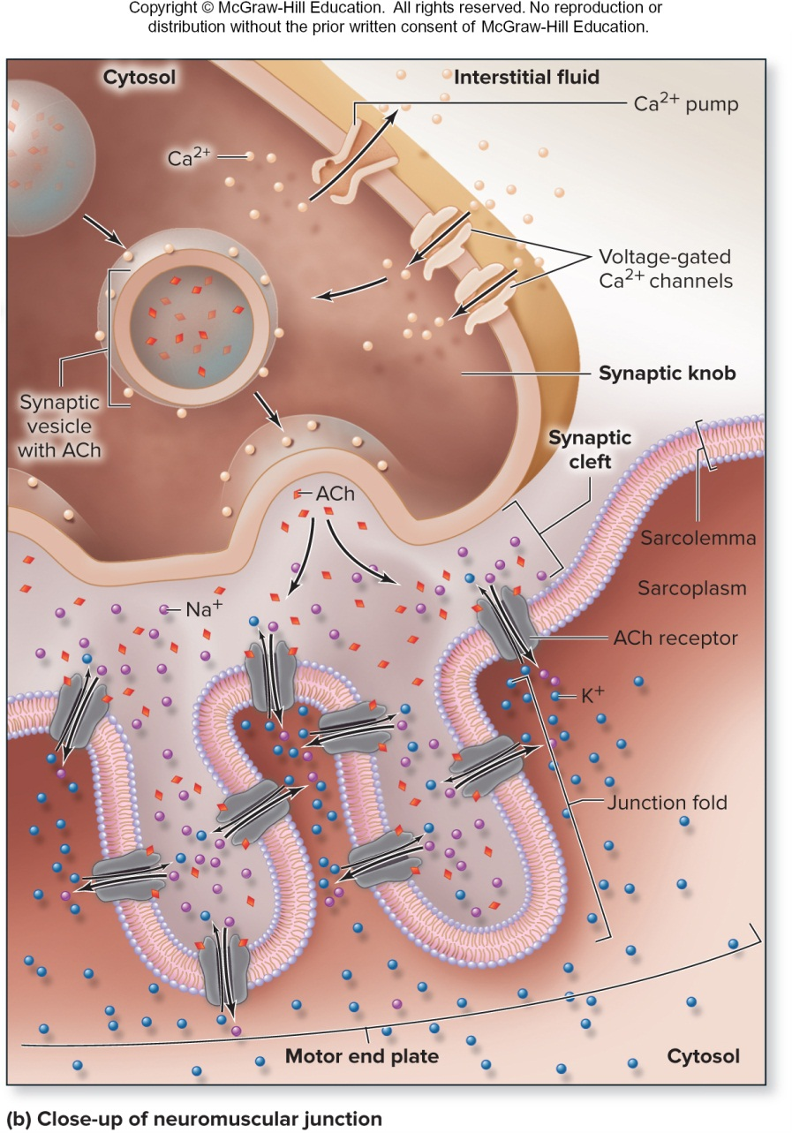
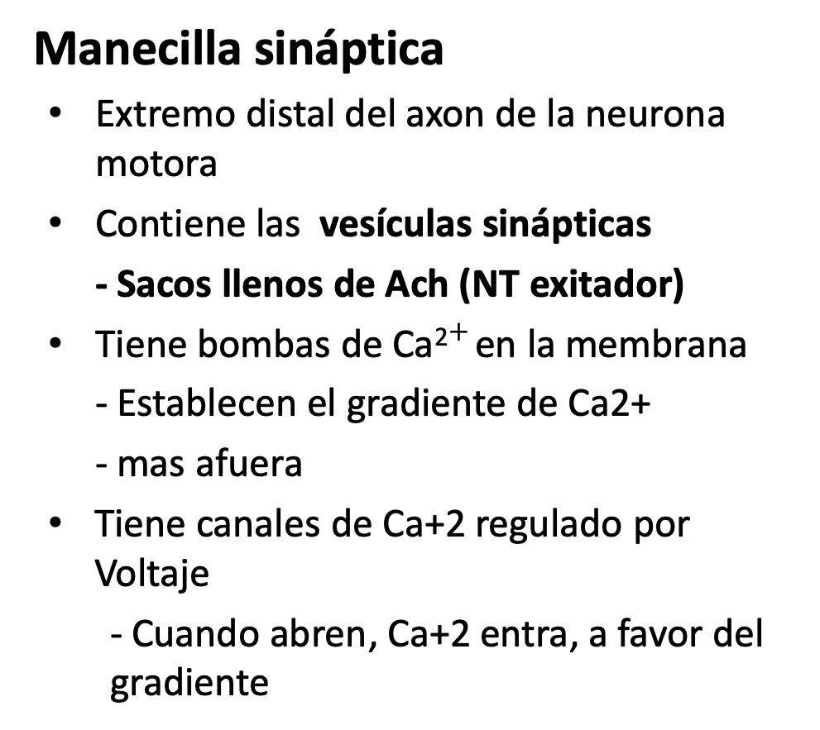
Union Neuromuscular
Manecilla sináptica
  Extremo distal del axon de la neurona motora
  Contiene las vesículas sinápticas
  - Sacos llenos de Ach (NT exitador)
  Tiene bombas de Ca²$+$ en la membrana
  - Establecen el gradiente de Ca2+
  - mas afuera
  Tiene canales de Ca+2 regulado por Voltaje
    - Cuando abren, Ca+2 entra, a favor del gradiente
Figure 10.7b

Slide 31
10.2c Inervacion de Fibras musculares
Placa terminal motora
  Region del sarcolemma especializada, con muchos dobleces
  Contiene muchos receptores para Ach
  Contiene canales de Na+ y K+
  Abren cuando Ach se pega a receptors
Endidura sináptica
  Espacio entre las membranas neuronal y motora
  Separa manecilla sinaptica de la placa terminal motora
  Contiene Acetilcolinesteras
  Enzima que degrada Ach

Slide 32
Que sabemos
Una neurona motora y las celulas musculares que esta controla son:
Una placa terminal c) una unidad motora
Una manecilla sinpatica d) una union neuro-muscular
El gradiente de iones en la membrana es:
Mas Na+ adentro que afuera
Mas Na+ afuera que adentro
Mas K+ adentro que afuera
Mas K+ afuera que adentro

Slide 33
10.3 Objetivos
Explicar los eventos que resultan en la liberacion del NT
Describir los paso para el acoplamiento de la exitación con la contracción
Resumir los cambios que ocurren en el sarcomere durante la contracción.
Discutir que rol juega cada uno de los siguientes e la contracción muscular: Ach, potencial de acciǿn, Ca+2, troponina, tropomiosina

Slide 34
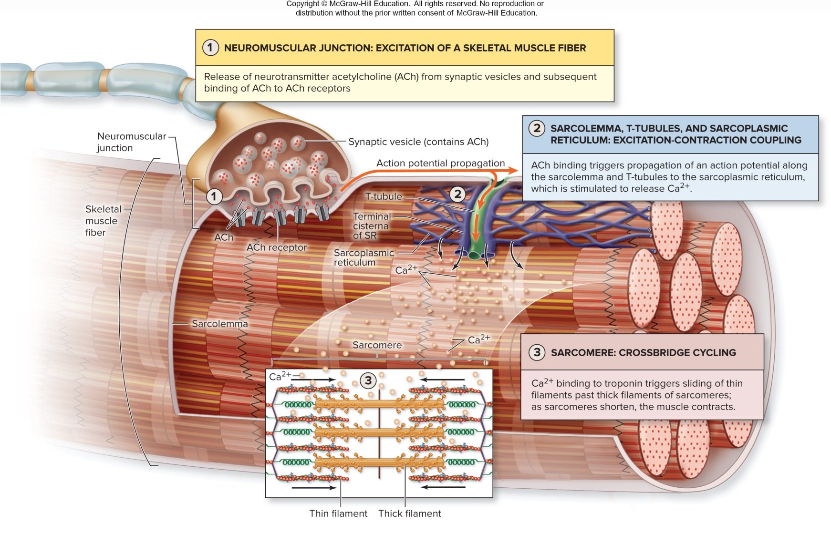
Eventos en la contracción: Resumen
Figure 10.9

Slide 35
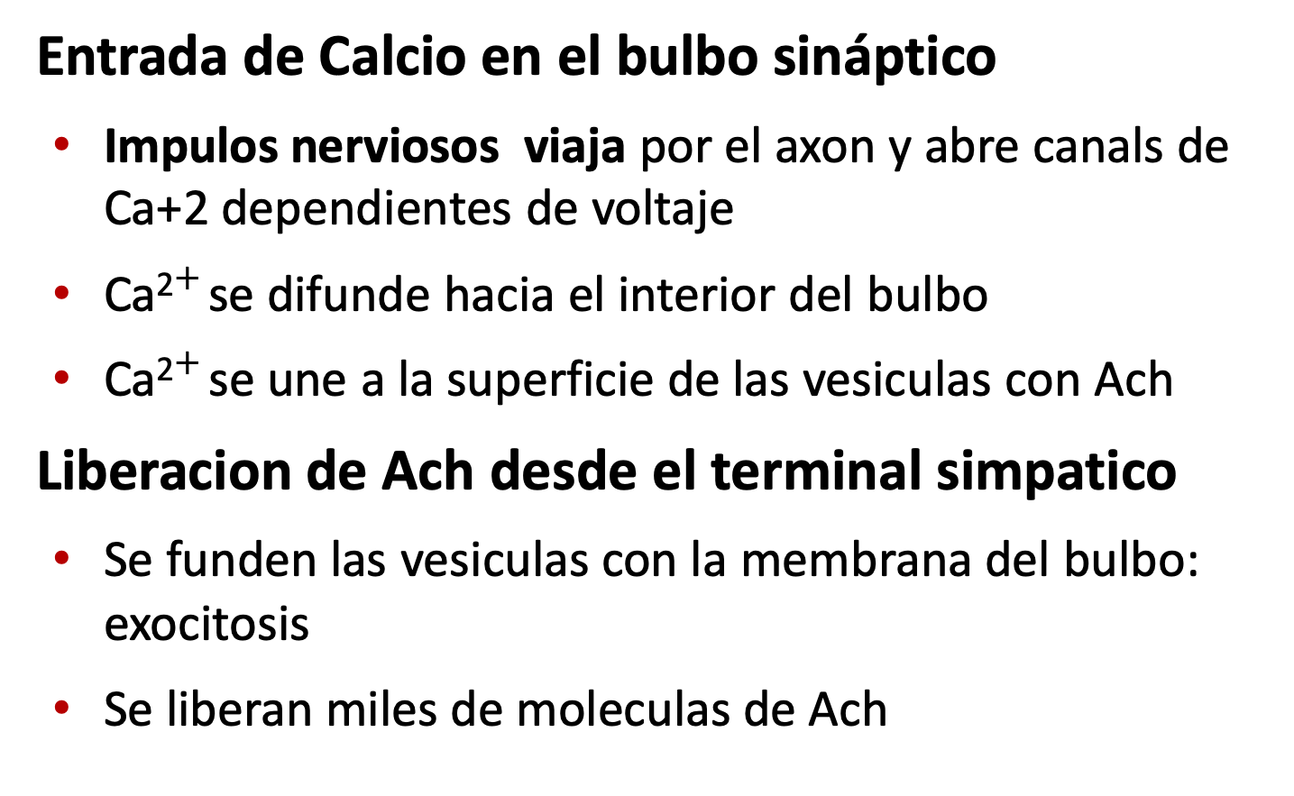
10.3a Contracción muscular: exitación1
Entrada de Calcio en el bulbo sináptico
  Impulos nerviosos viaja por el axon y abre canals de Ca+2 dependientes de voltaje
  Ca²$+$ se difunde hacia el interior del bulbo
  Ca²$+$se une a la superficie de las vesiculas con Ach
Liberacion de Ach desde el terminal simpatico
  Se funden las vesiculas con la membrana del bulbo: exocitosis
  Se liberan miles de moleculas de Ach

Slide 36
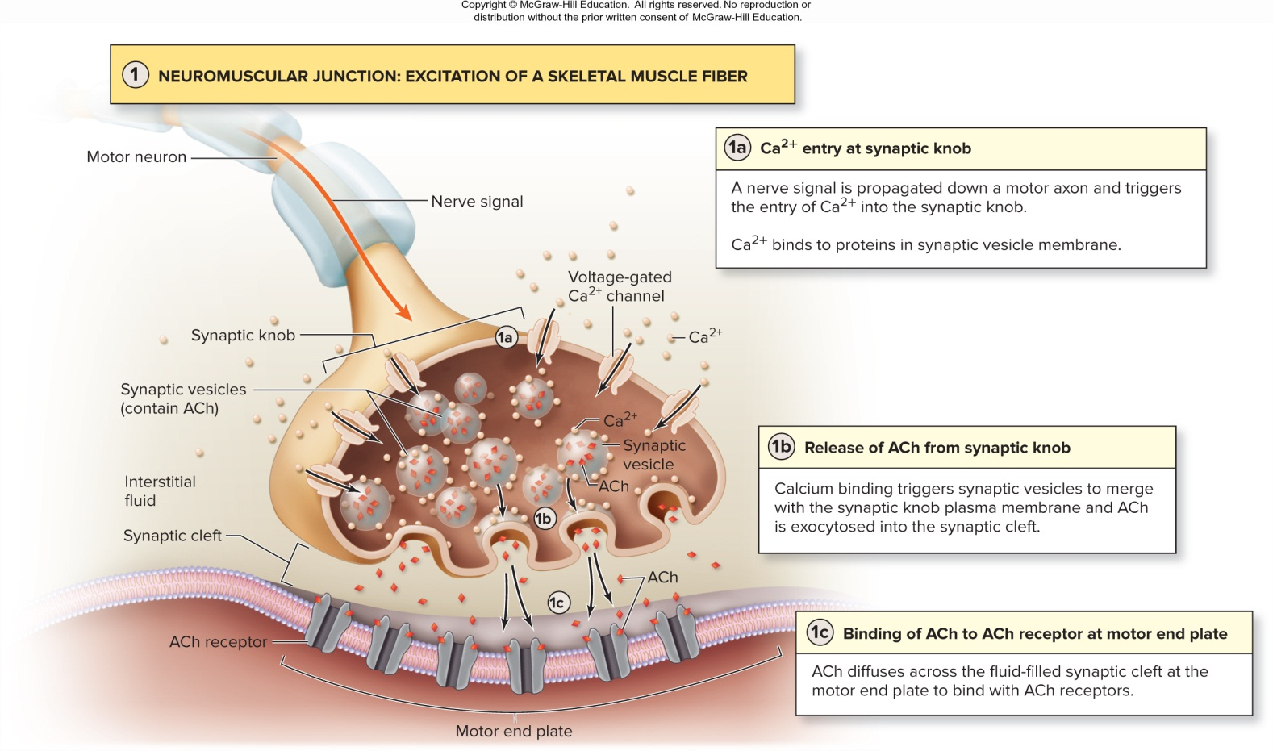
10.3a Contracción muscular: exitación2
Ach se une a receptores de la placa terminal motora
  Ach se difunde en la hendidura sinpatica y se une al receptor exitando la sarcolema receptors, excites fiber
Figure 10.10

Slide 37
Miastenia Gravis
Autoinmune, mayormente en mujeres
AB contra receptors de Ach los bloquean
Los receptors son removidos por endocitosis
Hay menos receptors, Habra menos estimulacion
Fatiga muscular ocurre mas rapido
Debilidad muscular comienza en la caral ojos, garganta y extremidades

Slide 38
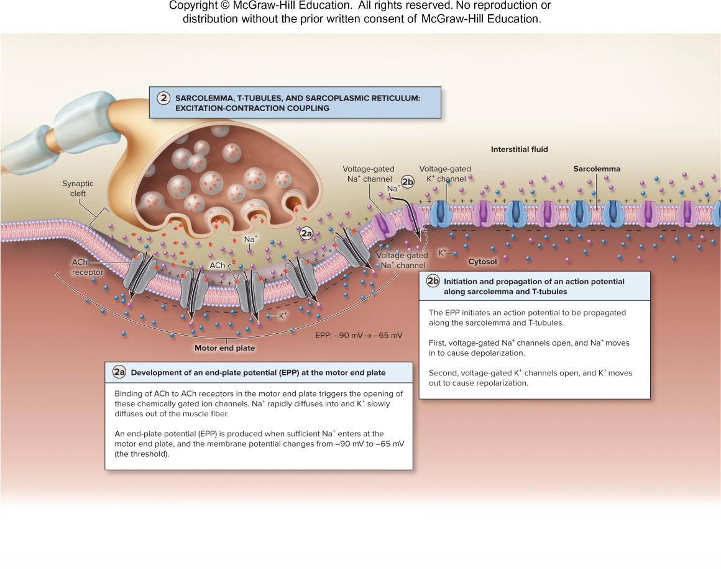
Acoplamiento Exitacion/contracción
La estimulacion de la fibra (sarcolemma)
Acoplada a la contracción (deslizamiento) de los filamentos y sarcomero:
- acoplar: potencial de accion, Ca+2 del reticulo sarcoplasmico
Figure 10.11

Slide 39
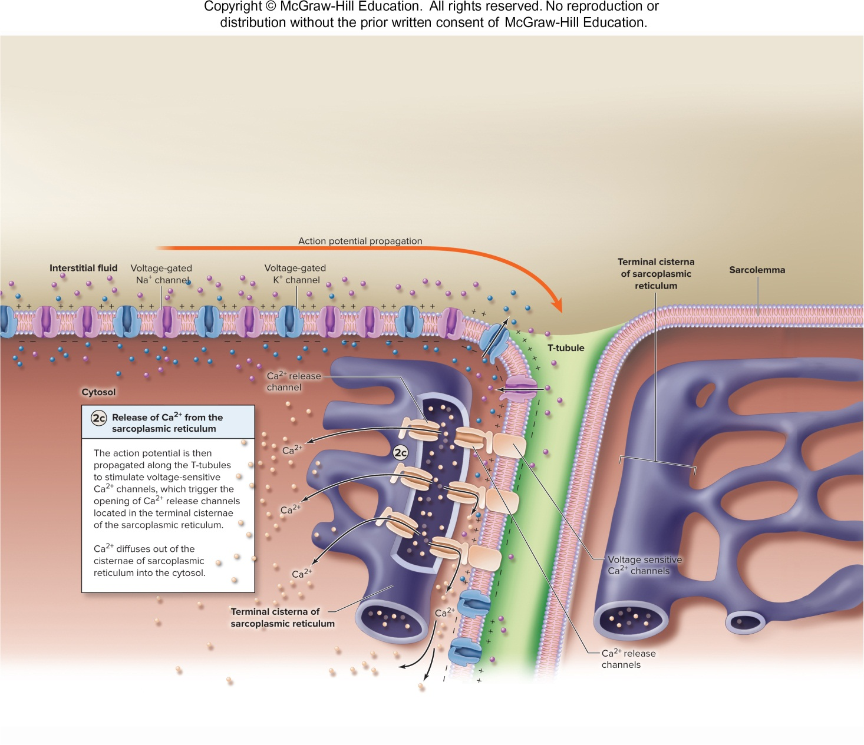
Acoplamiento: Exitacion/Contracción

Slide 40
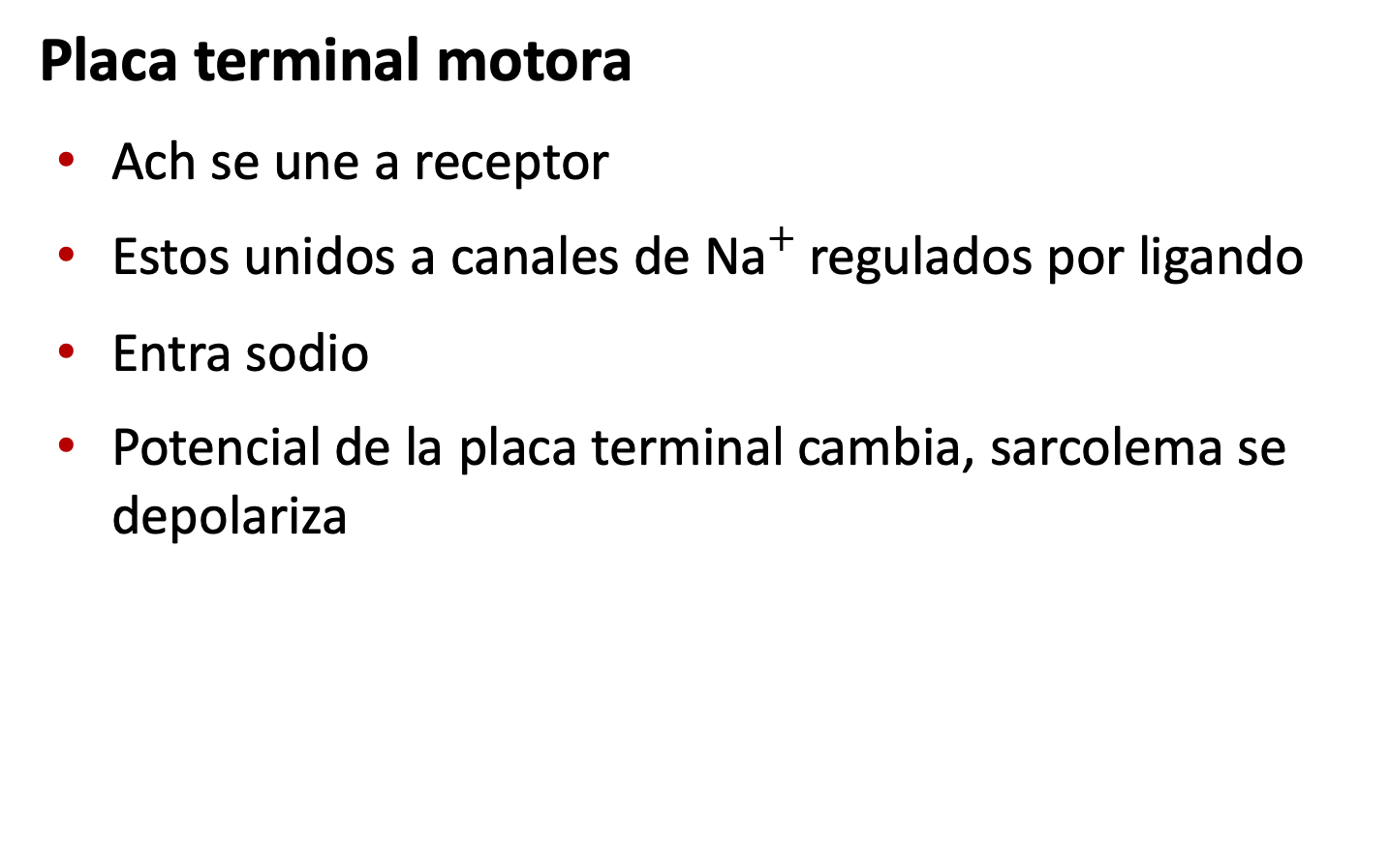
Acoplamiento: Exitacion/Contracción
Placa terminal motora
  Ach se une a receptor
  Estos unidos a canales de Na$+$ regulados por ligando
  Entra sodio
  Potencial de la placa terminal cambia, sarcolema se depolariza

Slide 41
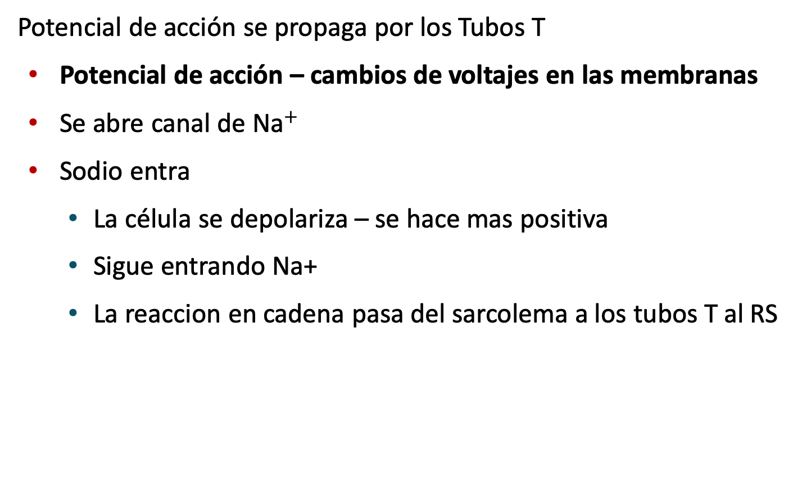
10.3b Acoplamiento Exitación – Contracción2
Potencial de acción se propaga por los Tubos T
  Potencial de acción – cambios de voltajes en las membranas
  Se abre canal de Na$+$
  Sodio entra
    La célula se depolariza – se hace mas positiva
    Sigue entrando Na+
    La reaccion en cadena pasa del sarcolema a los tubos T al RS

Slide 42
10.3b 10.3b Acoplamiento Exitación – Contracción2
Entrada de Na+ sube el voltaje hasta que estos cierran
Canales del K+ se abren
  K+ sale de la celula y se repolarize
Voltaje Vuelve a cambiar hacia negativo -90mV
Periodo refractorio

Slide 43
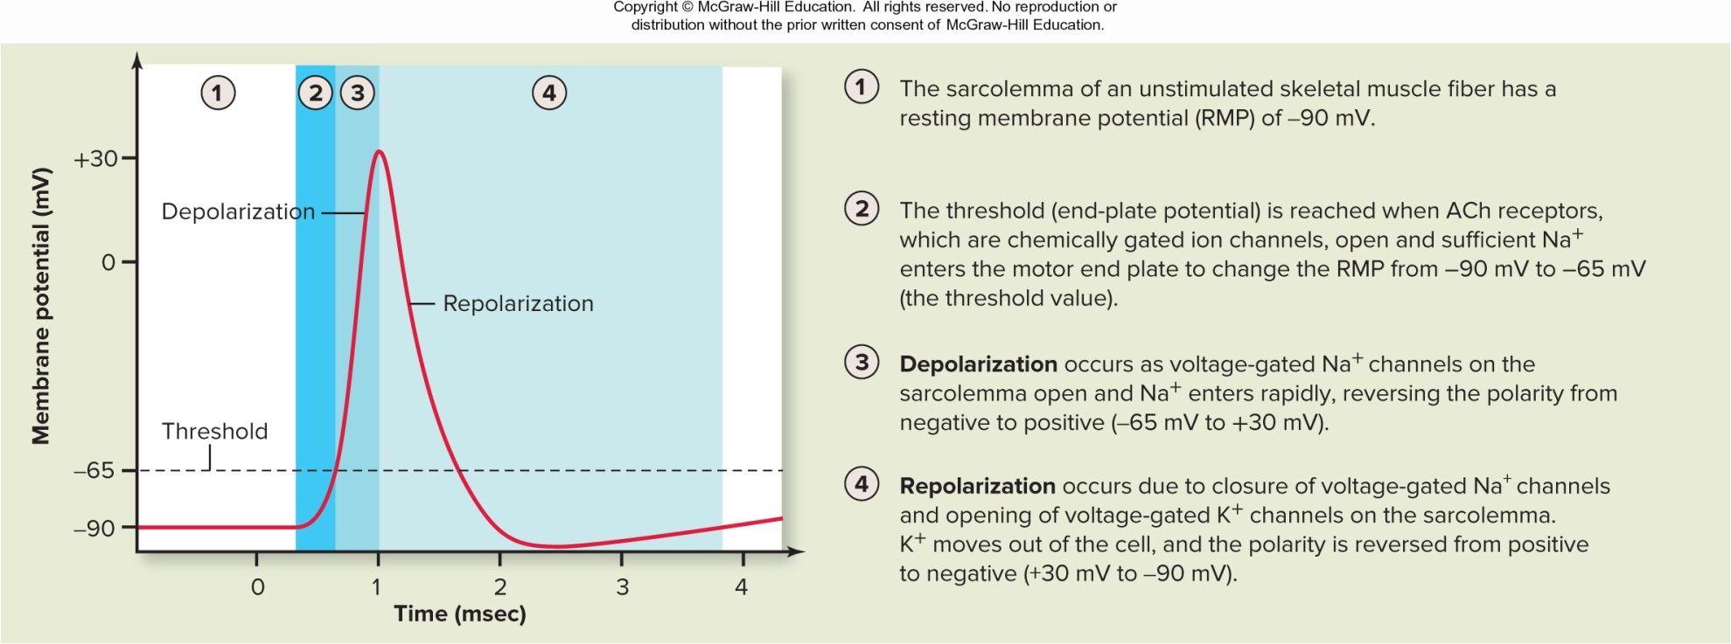
Potencial de Accion en el Sarcolema
Figure 10.12

Slide 44
10.3b Acoplamiento Exitación – Contracción2
Una vez el PA llega a los tubos T
  Canales de Ca2+ se abren por voltaje
  Ca+2 sale del RS al citoplasma
  Ca2+ interactua con los miofilamentos
  Se dispara la contracción

Slide 45
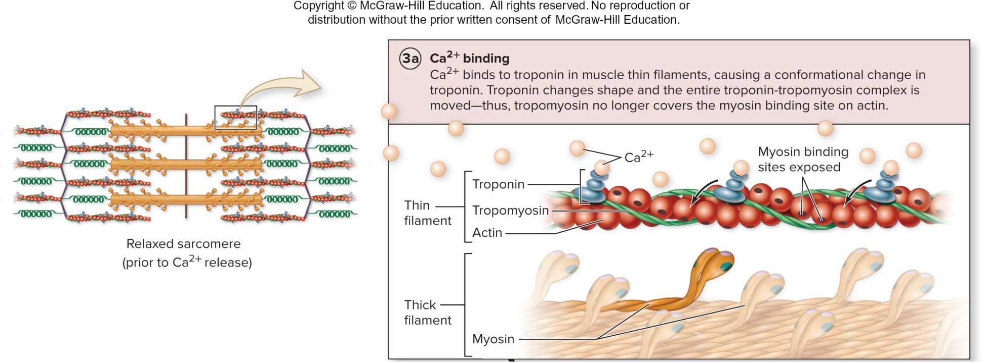
10.3c Sarcomero: Puentes cruzados1
Ca+2 se une a Troponina
Troponina cambia conformacion libera a Tropomiosina
  Actina queda expuesta
Figure 10.13

Slide 46
10.3c Sarcomero: Puentes cruzados12
Ciclo de los puentes cruzados :
  Se forman los puentes cruzados
    Cabeza de Miosina se une a sitio active de actina
  Golpe de poder
    Cabezas de miosina halan del filamento fino hacia linea
    Sale ADP y Pi
  3) Liberacion de la cabeza de miosina
    Cuando un nuevo ATP se une a miosina
    Miosina suelta a actina
  4) Miosina se recarga
    Hidroliza ATP en ADP + Pi + E
    Miosina lista para disparar de nuevo

Slide 47
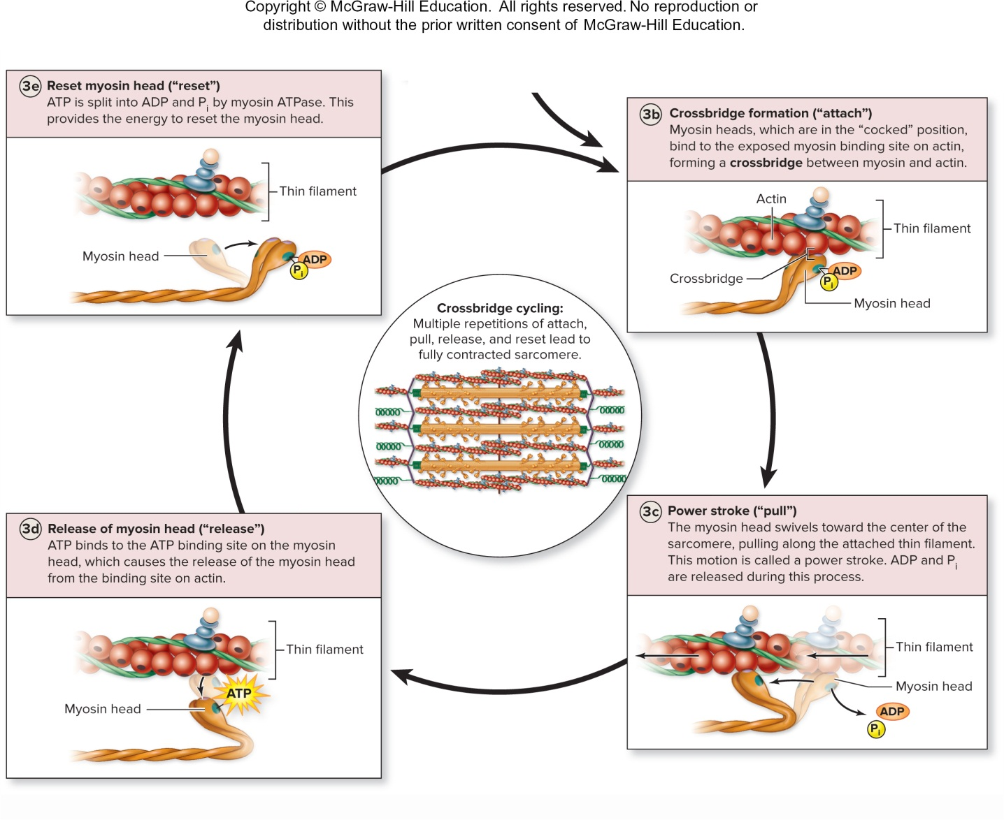
10.3c Sarcomero: Puentes cruzados1
Figure 10.13

Slide 48
10.3c Sarcomero: Puentes cruzados1
  Mientras haya Ca2+ y ATP el ciclo sigue
  Se acorta el sarcomere halando desde las lineas Z
  Acortamiento ( desaparecen zona H y banda I )
  Longitud de filamentos gruesos y finos se mantiene, solo se deslizan los segundos sobre los primeros

Slide 49
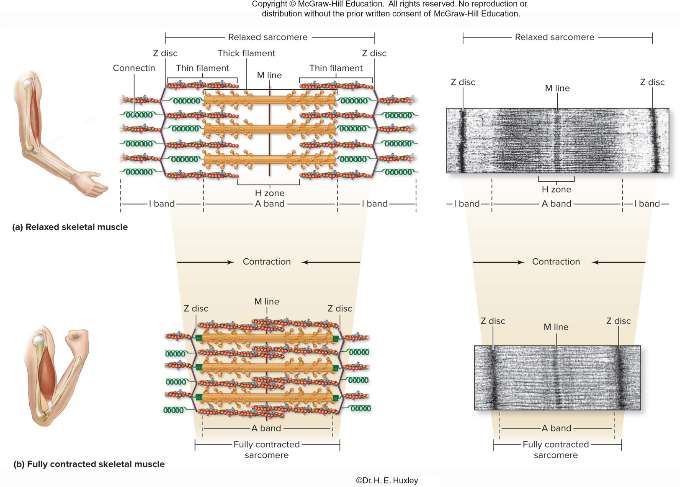
Acortamiento del Sarcomero
Figure 10.15
(a, b) ©Dr. H. E. Huxleyand

Slide 50
Paralisis Muscular y Neurotoxinas
Tetanus
  Toxina de Clostridium tetani
  Bloquea la liberacion del NT inhibidor
  Paralisis por sobrecontraccion
Botulismo
  Toxina de Clostridium botulinum
  Evita la liberacion de Ach
  Paralisis por Relajacion muscular

Slide 51
10.3d Relajación Muscular
  Termina la señal nerviosa y la liberacion de Ach
  Acetilcolinaesterasa degrada Ach
  Canales activados por ligando (Ach) se cierran
  NO entras mas Na+
  NO hay mas potencial de accion
  Canales de Ca+2 del RS cierran
  Ca+2 es recogido hacia las cisternas del RS
  Troponina cambia conformacion
  Tropomiosina regresa a bloquear a actina F
  No mas puentes cruzados, musculo regresa a posicion original por elasticidad

Slide 52
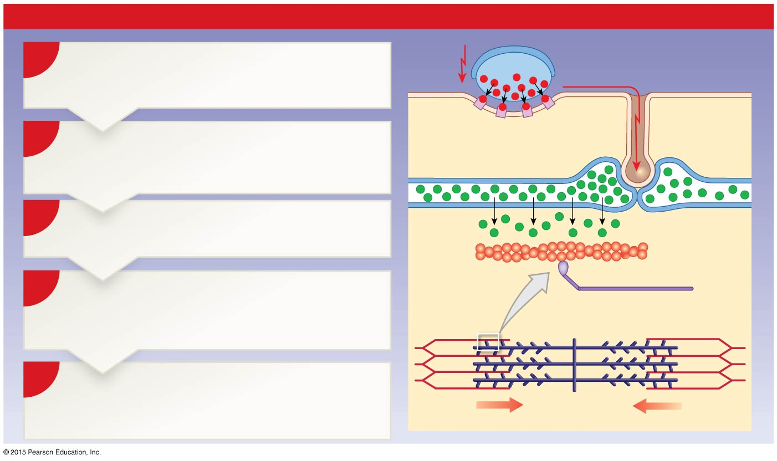
Figure 10-13 Steps Involved in Skeletal Muscle Contraction and Relaxation (Part 1 of 2).
Steps That Initiate a Muscle Contraction
1
ACh released
Axon
terminal
Sarcolemma
ACh is released at the neuromuscular junction and binds to
ACh receptors on the sarcolemma.
Cytosol
2
Action potential reaches T tubule
T tubule
An action potential is generated and spreads across the
membrane surface of the muscle fiber and along the T
tubules.
Sarcoplasmic reticulum
3
Sarcoplasmic reticulum releases Ca²⁺
Ca²⁺
The sarcoplasmic reticulum releases stored calcium ions.
Actin
4
Active site exposure and cross-bridge formation
Myosin
Calcium ions bind to troponin, exposing the active sites
on the thin filaments. Cross-bridges form when myosin
heads bind to those active sites.
5
Contraction cycle begins
The contraction cycle begins as repeated cycles of
cross-bridge binding, pivoting, and detachment occur—all
powered by ATP.

Slide 53
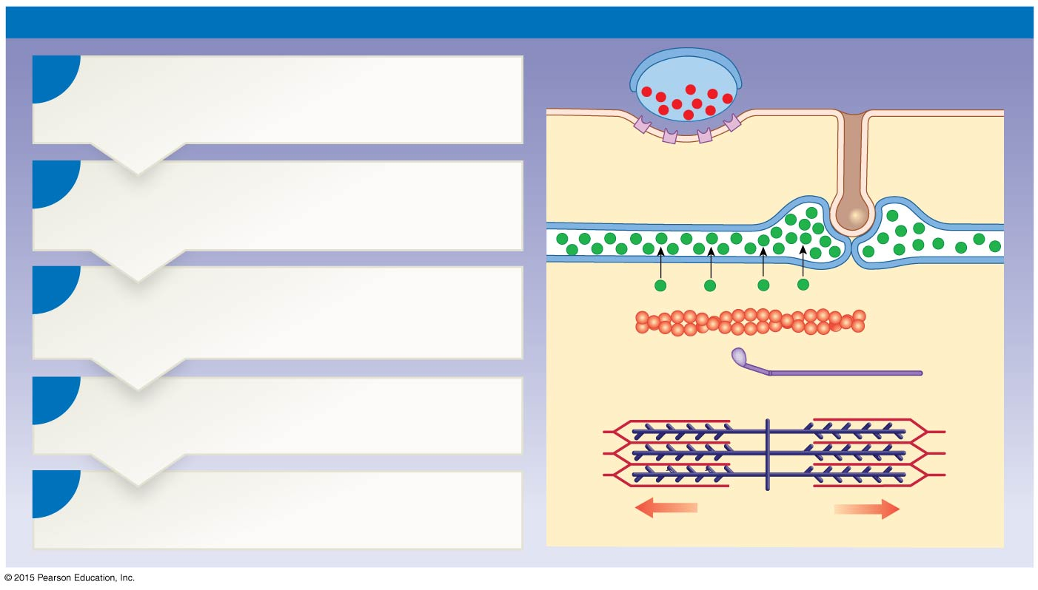
Figure 10-13 Steps Involved in Skeletal Muscle Contraction and Relaxation (Part 2 of 2).
Steps That End a Muscle Contraction
6
ACh is broken down
Axon
terminal
Sarcolemma
ACh is broken down by acetylcholinesterase (AChE),
ending action potential generation
Cytosol
T tubule
7
Sarcoplasmic reticulum reabsorbs Ca²⁺
As the calcium ions are reabsorbed, their concentration in
the cytosol decreases.
Sarcoplasmic reticulum
8
Active sites covered, and cross-bridge formation ends
Ca²⁺
Without calcium ions, the tropomyosin returns to its normal
position and the active sites are covered again.
Actin
Myosin
9
Contraction ends
Without cross-bridge formation, contraction ends.
10
Muscle relaxation occurs
The muscle returns passively to its resting length.

Slide 54
Objetivos
Describe how ATP is made available within skeletal muscle through myosin kinase, creatine kinase, glycolysis, and aerobic cellular respiration.
Explain how the means of supplying ATP is related to intensity and duration of exercise.
Define oxygen debt, and explain why it occurs.

Slide 55
10.4a Energía y Metabolismo Muscular1
Celulas musculares funcionan con ATP
  El Atp almacenado es poco, solo 5 seg de actividad intense
  ATP adicional se produce rapidamente por una mioquinasa - transfierer un P de un Adp a otro
Otras vias de produccion de mas ATP:
  Fosfato de Creatina
  Glucolisis
  Respiracion cellular aerobica

Slide 56
10.4a Energía y Metabolismo Muscular1
Fosfato de Creatina
  Enlace de alta E entre P y la creatina
  P se transfiere a un ADP → ATP
  Catalizado por quinasa de creatina
  Suple ATP para 10-15 segundos mas luego de agotar el ATP
Figure 10.17

Slide 57
10.4a Energía y Metabolismo Muscular1
Glucolisis
  Anaeróbico, en el citoplasma
  Glucosa proveniente del Glucogeno (muscular o hepatico)
  Convertida a 2 piruvatos
  2 ATP se obtienen de cada glucosa
  Acido lactico como byproduct (pH baja)

Slide 58
10.4a Energía y Metabolismo Muscular1
Acido lactico se forma del piruvico en condicions anaeróbicas
Enzima dehidrogenasa de lactico (convierte piruvico en lactico)
Lactico se puede convertir en glucose en el higado y regresar al musculo para usarse en condiciones aeróbicas

Slide 59
10.4a Energía y Metabolismo Muscular1
Respiracion Celular Aeróbica
  Requiere oxigeno
  En la mitocondria
  Piruvico oxiado a CO2
    E transferida a NADH y FADH2
    E usada para generar ATP por fosforilacion oxidative
      30 ATPs ganancia
  Trigliceridos Tambien se pueden usar

Slide 60
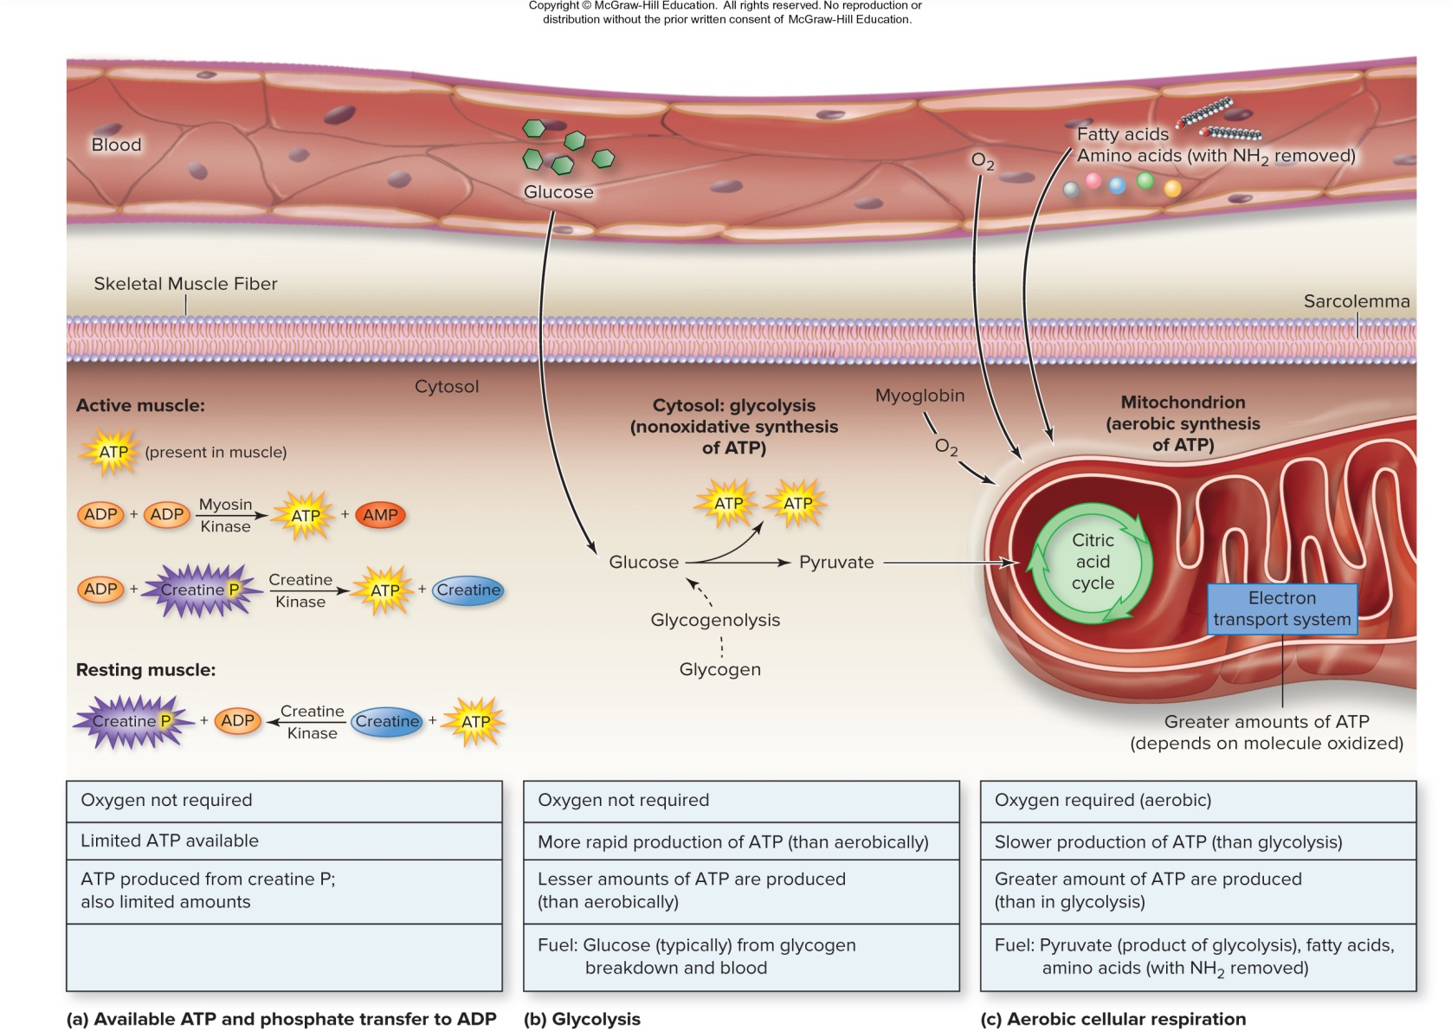
10.4a Energía y Metabolismo Muscular1
Figure 10.17

Slide 61
Uso de energía y el nivel de actividad muscular
  En reposo, los músculos esqueletales
    Metabolizan ácidos grasos → glucosa
    Almacenan glucógeno
  Actividad moderada, los músculos esqueletales
    Generan ATP por la degradación de carbohidratos, lípidos y aminoácidos
  Actividad intensa, los músculos esqueletales obtienen su energía
    Metabolismo anaeróbico
    Generan ácido láctico como producto secundario

Slide 62
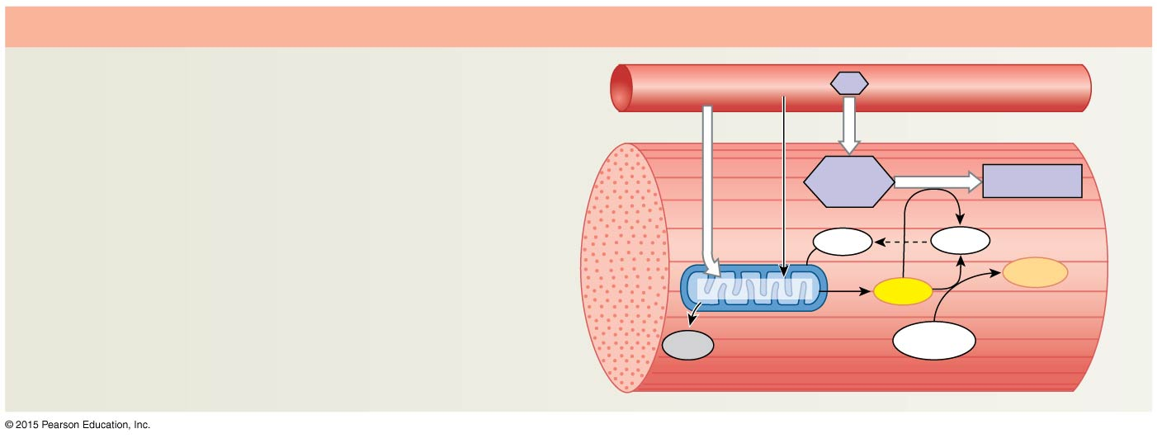
Figure 10-20 Muscle Metabolism (Part 1 of 3).
Muscle Metabolism in a Resting Muscle Fiber
• In a resting skeletal muscle, the demand for ATP is low,
and there is more than enough oxygen available for
mitochondria to meet that demand.
Fatty acids O₂
G
Blood vessels
• Resting muscle fibers absorb fatty acids, which are broken
down in the mitochondria creating a surplus of ATP.
Glucose
Glycogen
• Some mitochondrial ATP is used to convert absorbed
glucose to glycogen.
ADP
ADP
• Mitochondrial ATP is also used to convert creatine to
creatine phosphate (CP).
Mitochondria
ATP
CP
• This results in the buildup of energy reserves (glycogen
and CP) in the muscle.
CO₂
Creatine
Uso de energía y el nivel de actividad muscular
  En reposo, los músculos esqueletales
    Metabolizan ácidos grasos → glucosa
    Almacenan glucógeno

Slide 63
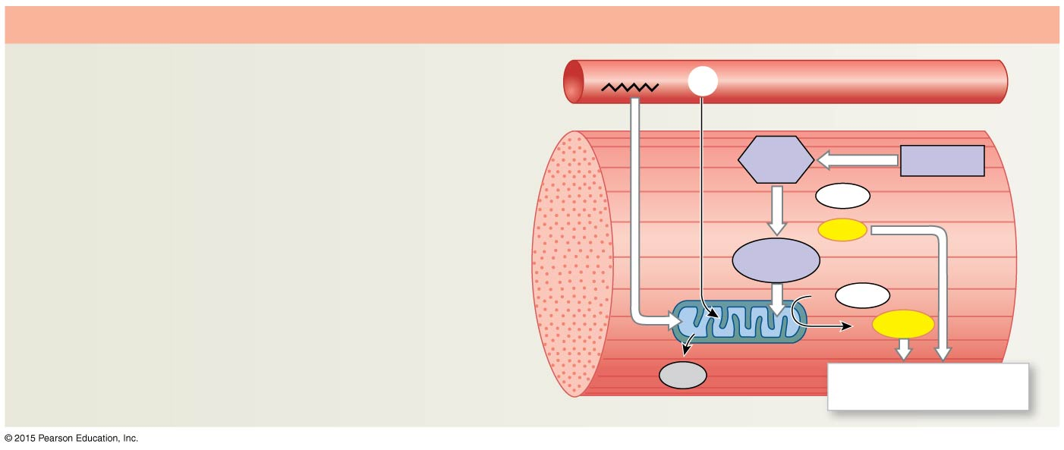
Figure 10-20 Muscle Metabolism (Part 2 of 3).
Muscle Metabolism during Moderate Activity
• During moderate levels of activity, the demand for ATP
increases.
Fatty acids
O₂
• There is still enough oxygen for the mitochondria to meet
that demand, but no excess ATP is produced.
Glucose
Glycogen
• The muscle fiber now relies primarily on the aerobic
metabolism of glucose from stored glycogen to
generate ATP.
2
ADP
2
ATP
• If the glycogen reserves are low, the muscle fiber can also
break down other substrates, such as fatty acids.
Pyruvate
34
ADP
• All of the ATP now produced is used to power muscle
contraction.
34
ATP
CO₂
To myofibrils to support
muscle contraction
  Actividad moderada, los músculos esqueletales
    Generan ATP por la degradación de carbohidratos, lípidos y aminoácidos

Slide 64
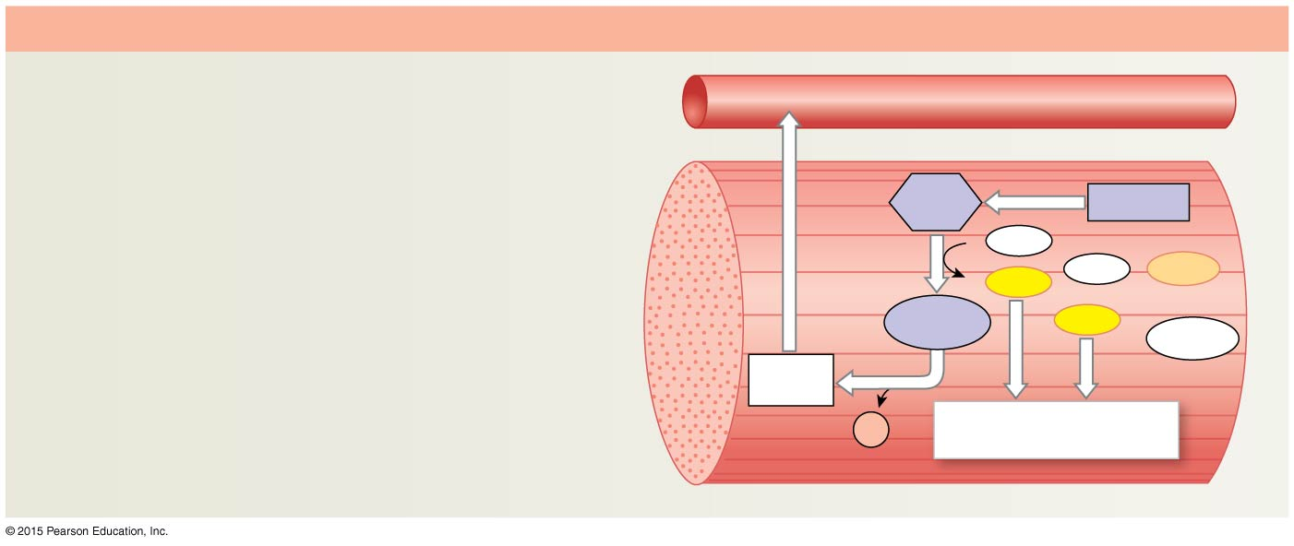
Figure 10-20 Muscle Metabolism (Part 3 of 3).
Muscle Metabolism during Peak Activity
• During peak levels of activity, the demand for ATP is
enormous. Oxygen cannot diffuse into the fiber fast
enough for the mitochondria to meet that demand. Only
a 1/3 of the cell’s ATP needs can be met by the
mitochondria (not shown).
Lactate
Glucose
Glycogen
• The rest of the ATP (2/3)comes from glycolysis, and when this
produces pyruvate faster than the mitochondria can utilize
it, the pyruvate builds up in the cytosol. This process is
called anaerobic metabolism because no oxygen is used.
2
ADP
2
ATP
ADP
CP
Pyruvate
ATP
Creatine
• Under these conditions, pyruvate is converted to lactic
acid, which dissociates into a lactate ion and a
hydrogen ion.
Lactate
H⁺
To myofibrils to support
muscle contraction
• The buildup of hydrogen ions increases fiber acidity,
which inhibits muscle contraction, leading to rapid fatigue.
  Actividad intensa, los músculos esqueletales obtienen su energía
    Metabolismo anaeróbico
    Generan ácido láctico como producto secundario

Slide 65
10.4a Energía y Metabolismo Muscular1
Relacion entre E y ejercicio
  50-100 metros (10 seg o menos)
    ATP del Sistema de transferencias de P
  400-metros sprint (menos de 60 seg)
    ATP de glucolisis los ultimos segundos
  1500-metros (mas de 60 seg)
    ATP aerobica luego de los 60 segs

Slide 66
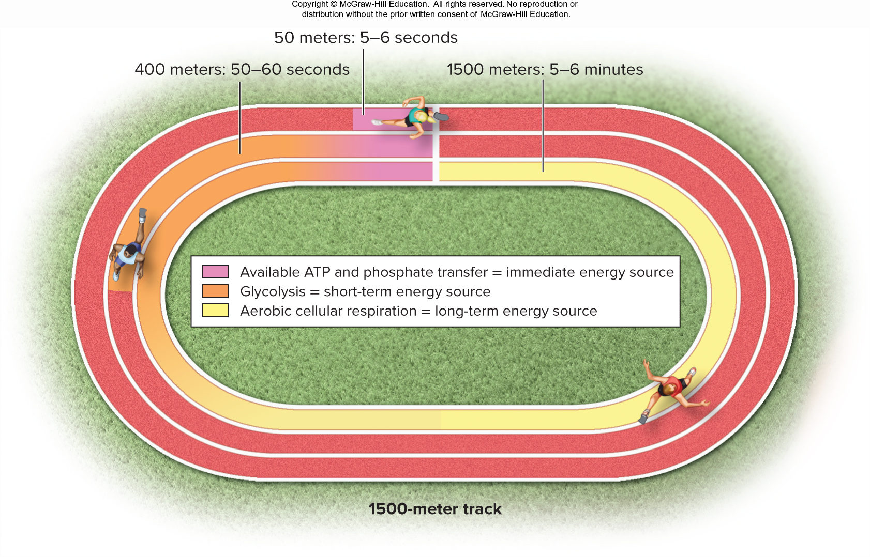
10.4a Energía y Metabolismo Muscular1
Figure 10.18

Slide 67
10.4b Deuda de Oxigeno
Oxygen debt
  Cantidad adicional de O2 necesitada luego del ejercicio para restaurar condiciones de reposo
  Requerido para que:
    Reemplazar el O2 de la Hgb y la Mgb
    Reemplazar el glucogeno usado
    Reemplazar el ATP en forma de CP
    Convertir acido lático en glucosa

Slide 68
Objetivos
Explicar la clasificiacion de las fibras musculares
Comparar y contrastar los 3 tipos de fibras.
Describir la distribucion de las fibras en los musculos segun sus funciones .

Slide 69
10.5a Fibras musculares: criterios de clasificación1
Segun
  El tipo de contraccion que producen
  Formas en que recibe el ATP
Tipos de contraccion
  Difieren en fuerza, velocidad y duracion
    Fueza relacionada al diametro de la fibra
    Velocidad y duracion dependeran del tipo de miosina (atpasa) y la rapidez de liberacion de Ca+2 y en la conduccion del impulso
  Rapidas – contracciones fuertes y rapidas, breves
  Lentas – contracciones débiles, lentas, duraderas

Slide 70
10.5a Fibras musculares: criterios de clasificación1
Segun la Fuentes de ATP
    Oxidativas (resistentes a fatiga) – aerobicas usan respiracion
      Muchas mitocondrias, mucha mioglobina
      Altametne vascularizadas PLT fibras rojas
    Glucolíticas (fatigables) – anaerobicas, glucolisis
      Pocas mitocondrias, poca mioglobina
      Pobre vascularizacion PLT fibras blancas

Slide 71
10.5a Fibras musculares: clasificación1
Tres tipos:
Lentas oxidativas (tipo I) -
    Contracción lentas y débiles
    Resistencia porque Atp es aeróbico
    Rojas y diámetro mediano
    Rapidas oxidativas fibers (tipo Iia, intermedias)
    Contracciones rápidas y fuertes
    Principalmente aeróbicas, oxigeno llega lento
    Intermedias y rositas
    Glucolíticas rápidas (tipo Iib, anaeróbicas rapidas)
    Contracciones rápidas y fuertes
    Contracciones breves, pues la producción de ATP es anaeróica
    Grandes, blancas, poca Mgb

Slide 72
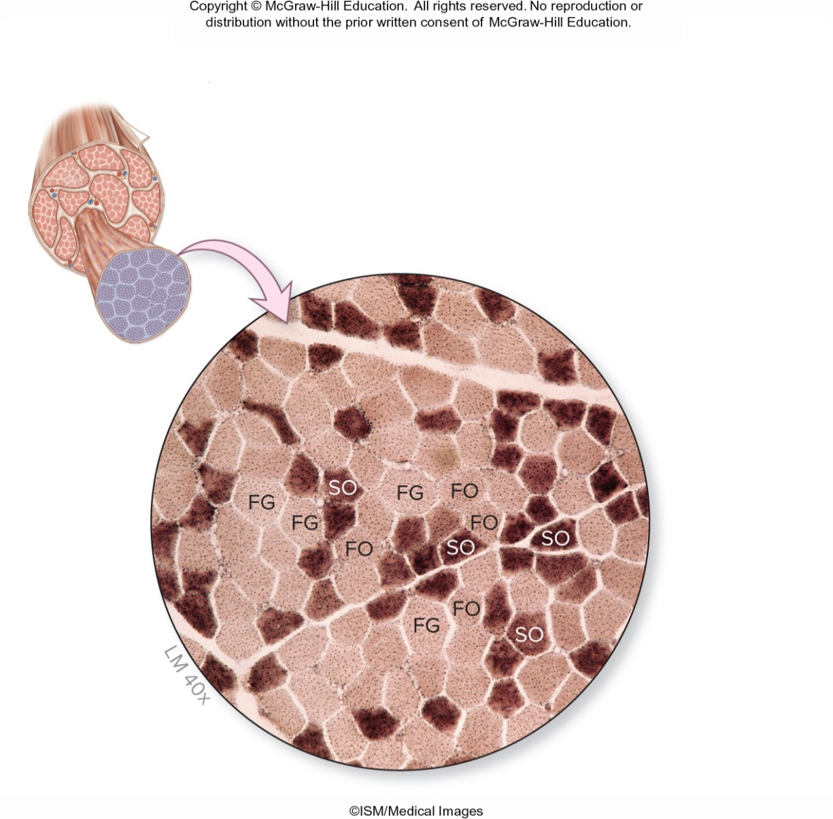
10.5 Fibras musculares: Distribución
En un músculo tendremos de todos los tipos
Según el grupo de muúculo varian las proporciones
  Manos: % mayor de rapidas glucolíticas: rapidez
  Espalda: % mayor de lentas oxidativas: mantener postura
  Maratonistas: % mayor de lentas oxidativas en las piernas
  Velocistas : % mayor de rápidas glucolíticas
    Componente genético primario
    Epigenético (entrenamiento) secundario
Figure 10.19
©ISM/Medical Images

Slide 73
Objetivos
Describir que ocurre en una contarccion simple, y relacionarlo a la grafica .
Explicar los eventos que ocurren en la unidad motora segun aumenta la intensidad del estimulo
Distinguir entre sumacion de ondas, tétano incompleto y tétano.

Slide 74
10.6a Contraccion espasmódica (twitch)
Contracción individual simple en respuesta a un estímulo
  Resulta de un voltaje minimo o umbral
Partes de un espasmo: (tiempo)
  Periodo Latente
    Tiempo entre el estimulo y comienzo de la contracción
    NO cambia la tensión
  Contraccion
    Tiempo entre comienzo y final de contracción
    Comienza con los puentes cruzados entre Miosina y actina
  Relajación
    Tiempo entre final de la contracción y final de la relajación
    Comienza al soltarse los puentes cruzados
    Dura un poco mas que la contracción

Slide 75
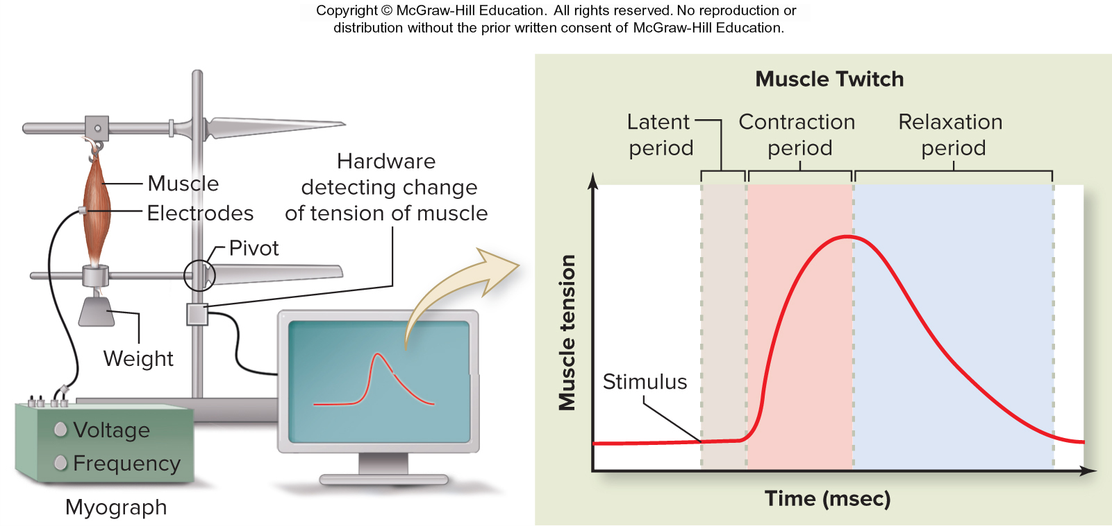
10.6 Tensión muscular
  Es la fuerza generada cuando el musculo estimulado se contrae
  Se studio con miogramas -
Figure 10.20 Quimografo

Slide 76
10.6b Cambios en intensidad del estimulo :reclutamiento
El musculo recibe estimulos continuamente
Según aumenta el V, mas unidades motoras se reclutan
Reclutamiento = sumación de unidades motoras
Explica como el músculo exhibe grados de fuerza
  Fuerza para levanter un lapiz vs fuerza para levantar un maletín
En algun punto TODAS las UM seran reclutadas
S

Slide 77
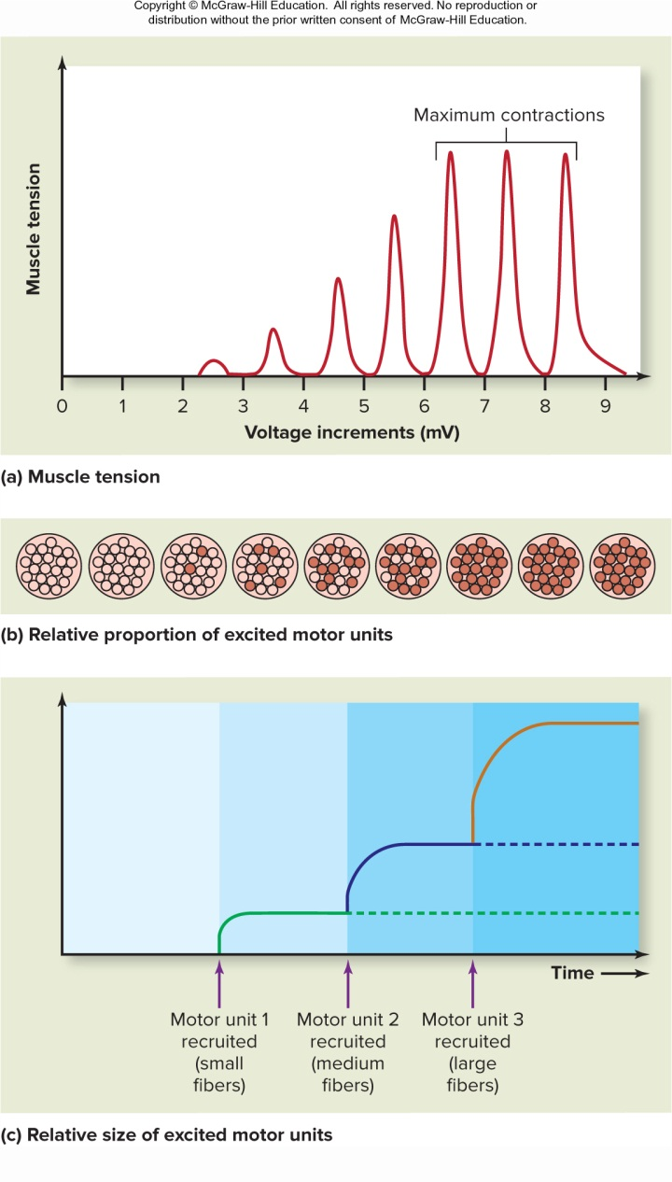
Respues del Músuclo al cambios en la intensidad del estímulo
Cuando TODAS sean reclutadas:
Se alcanzara contracción máxima
→ fuerza máxima
- esta no cambiara aunquese aument el V
- Se reclutan en orden de tamaño,
- pequeñas – medianas - grandes
Figure 10.21

Slide 78
10.6c Sumación y Tetano
Sumación de Ondas (sumación temporal)
  Cuando la frecuencia de estimulo es ~ 20 estimulos/seg
    No se completa la relajación entre contracción simples
    Las fuerzas se van sumando y poroduces mayor tension
Tetanos: Incompleto / completo
  Si se aumenta mas la frecuencia → tetano incompleto
    Contracciones casi se funden, mayor tension
  Frecuencias de 50 por seguntod → Tetano
    Tensiión mayor, todas contracciones fundidas
  Este aumento maximo termina en fatiga y PLT disminuye la tension

Slide 79
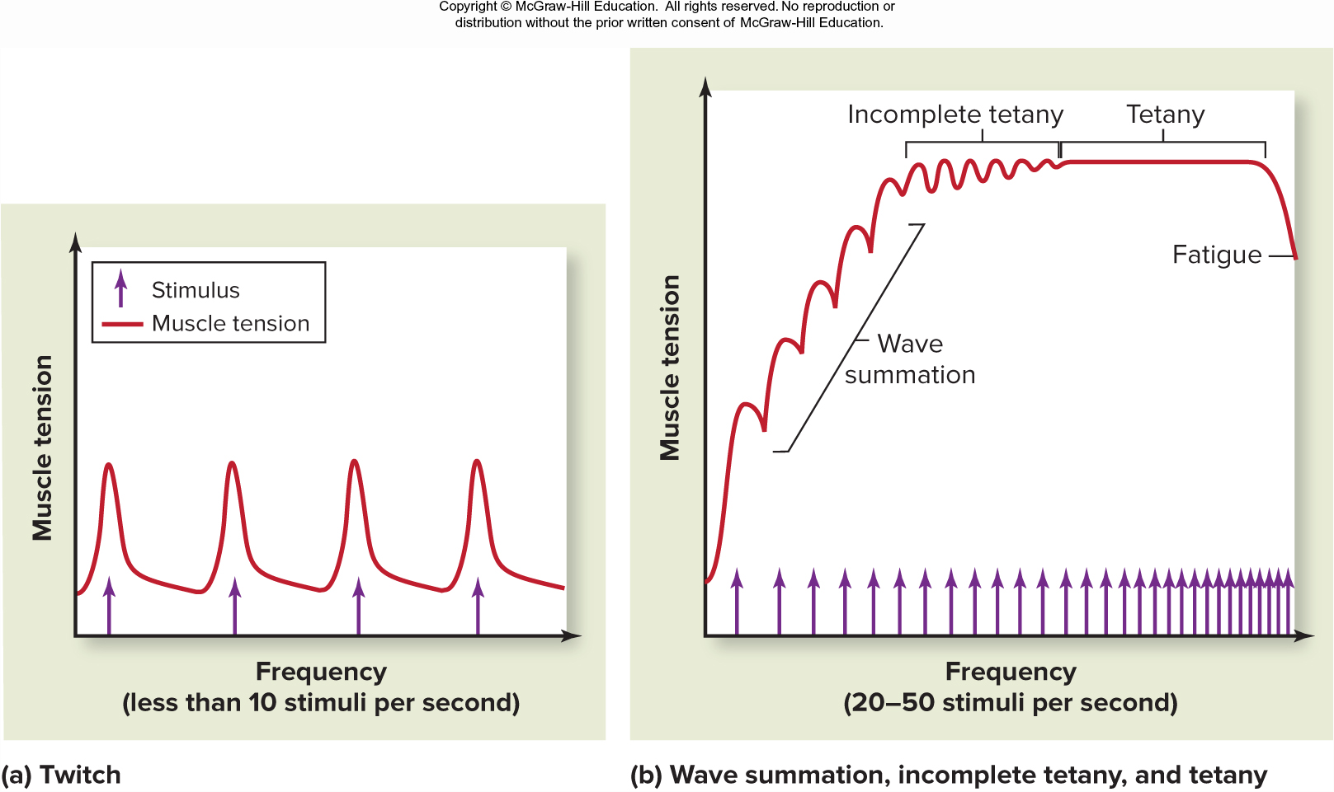
Efecto de la frecuencia del estimulo
Figure 10.22

Slide 80
10.7 Objetivos
Que es el tono muscular y su importancia .
Distinguir entre isotonicas e isometricas
Explicar la relacion entre longitut-tension en la contracción muscular
Definir fatiga muscular y sus causas

Slide 81
10.7a Tono Muscular
Tono Muscular
  Tension muscular en reposo – no es 0
  Ocurre por estimulacion nerviosa involuntaria
  Al azar continuamente
  UM cambian todo el tiempo, no hay fatiga
  NO genera suficiente tension para movimiento
  Se reduce durante el sueno

Slide 82
10.7b Isométricas e Isotónicas
Isometrica
  Aunque aumenta la tension, no es suficiente para vencer la Resistencia
  La longitud del musculo no cambia PLT no se genera movimiento
  E.g., sostener un peso, TRATAE de contraer el musculo sin lograrlo
Isotonica
  Tension muscular no cambia porque vence la Resistencia
  El tono no cambia pero si hay movimiento
  Musculo se acorta,
  Concentrica
    Musculo se acorta mientras se contrae (tension)
  Eccentrica
    Muscle se alarga mientras se contrae

Slide 83
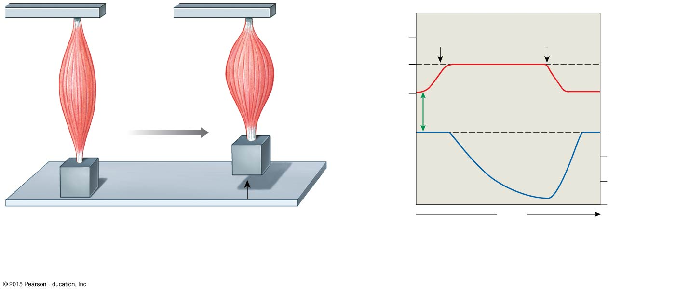
Figure 10-18a Concentric, Eccentric, and Isometric Contractions.
Tendon
4
Amount of
load
Muscle
relaxes
Muscle
tension
(kg)
2
Peak tension
production
Muscle
contracts
(concentric
contraction)
0
Contraction
begins
Resting length
100
Muscle
length
(percent
of resting
length)
2 kg
90
2 kg
80
Time
70
a
In this experiment, a muscle is attached to a weight one-half its peak
tension potential. On stimulation, it develops enough tension to lift the
weight. Tension remains constant for the duration of the contraction,
although the length of the muscle changes. This is an example of
isotonic contraction.

Slide 84
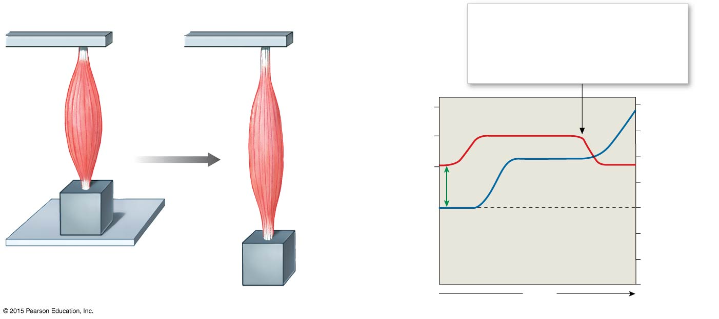
Figure 10-18b Concentric, Eccentric, and Isometric Contractions.
When the eccentric contraction ends, the
unopposed load stretches the muscle until
either the muscle tears, a tendon breaks, or
the elastic recoil of the skeletal muscle is
sufficient to oppose the load.
140
130
120
110
100
90
80
70
Support removed
when contraction
begins
(eccentric contraction)
4
Muscle
tension
(kg)
Peak tension
production
2
Muscle
length
(percent
of resting
length)
0
Support removed,
contraction begins
6 kg
Resting length
6 kg
b
Time
In this eccentric contraction, the muscle elongates as it generates tension.

Slide 85
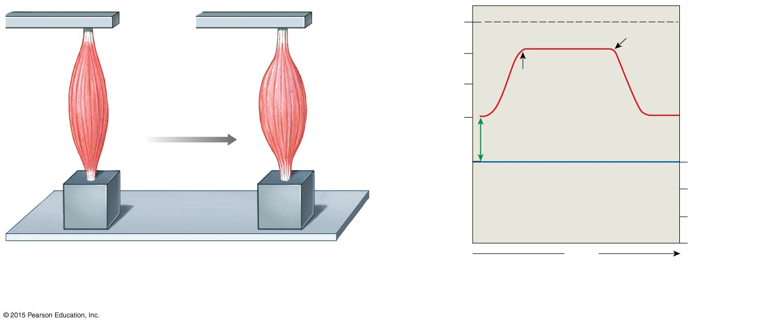
Figure 10-18c Concentric, Eccentric, and Isometric Contractions.
6
Amount of load
Muscle
tension
(kg)
Muscle
relaxes
4
Muscle
contracts
(isometric
contraction)
2
Peak tension
production
0
Contraction
begins
Length unchanged
100
90
Muscle
length
(percent
of resting
length)
6 kg
6 kg
80
Time
70
c
The same muscle is attached to a weight that exceeds its peak
tension capabilities. On stimulation, tension will rise to a peak,
but the muscle as a whole cannot shorten. This is an isometric
contraction.

Slide 86
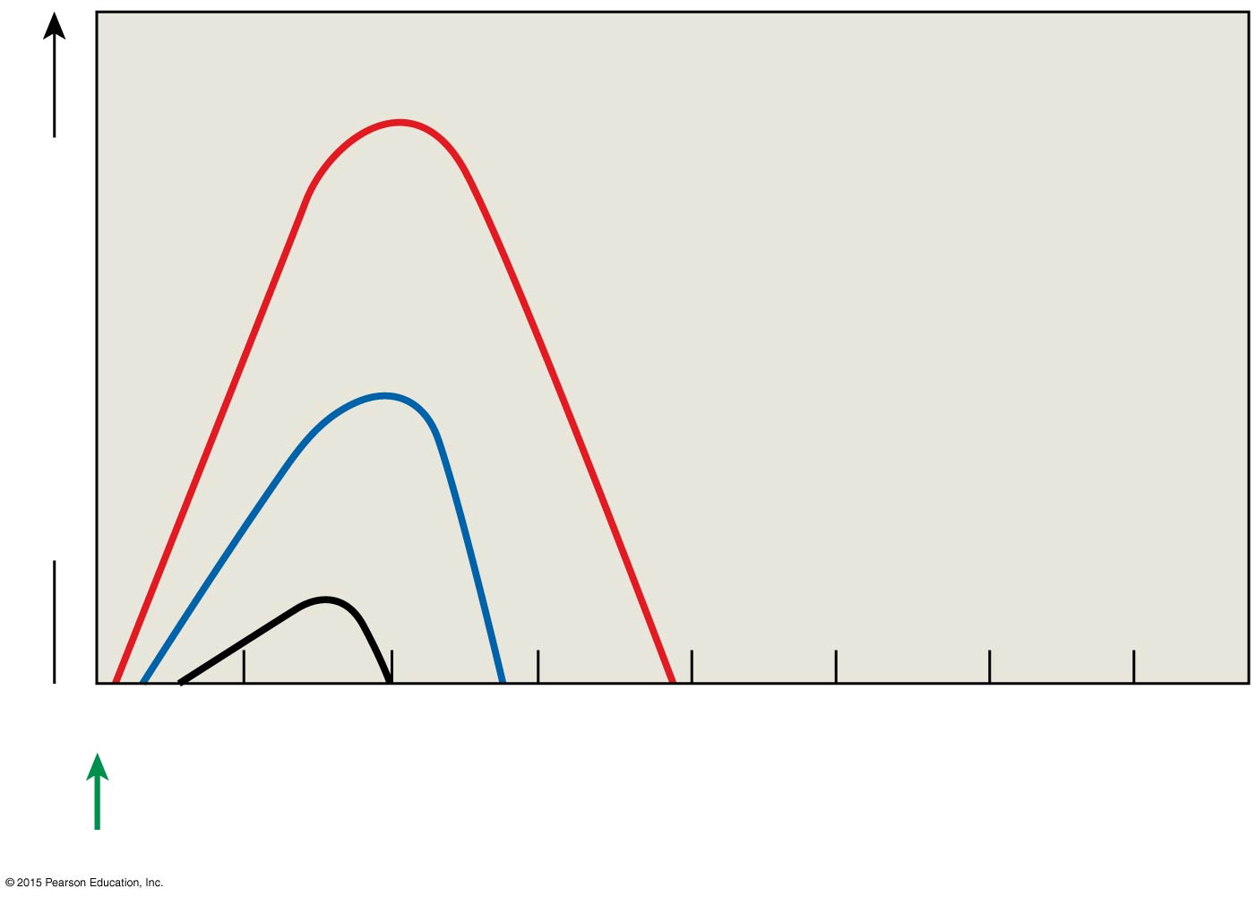
Figure 10-19 Load and Speed of Contraction.
Carga y Velocidad de la Contracción
Analisis – pregunta? Hipotesis? Expto? Resultados?
Small load
Distance shortened
Intermediate load
Large load
0 20 40 60 80 100 120 140
Time (msec)
Stimulus

Slide 87
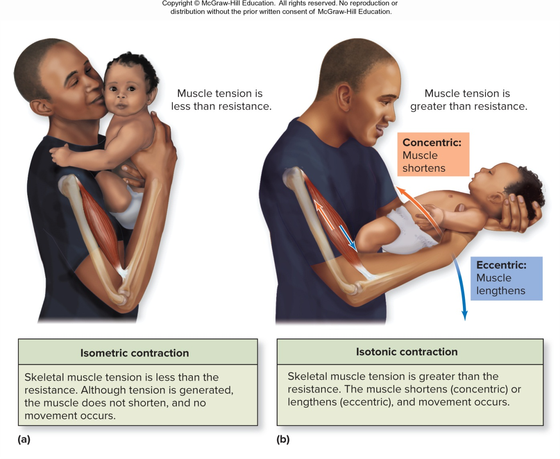
Isometrica Versus Isotonica
Figure 10.23

Slide 88
10.7c Relacion entre Longitud y Tensión
La cantidad de Tensión producida dependerá de la longitud del músculo al momento del estímulo
  Fibras en reposo; mayor longitud generan mas fuerza
    Longitud óptima para tener area de solape adecuada
  Fibras cortas (contraidas al momento del estimulo) , generan poca fuerza
    Linea Z cerca, no queda mucho espacio para desplazamiento
  Fibreas hiperextendidas generan poca fuerza
    NO hay interacción en la zona de solapamiento, no se forman puentes cruzados, no acorta, no genera tensión

Slide 89
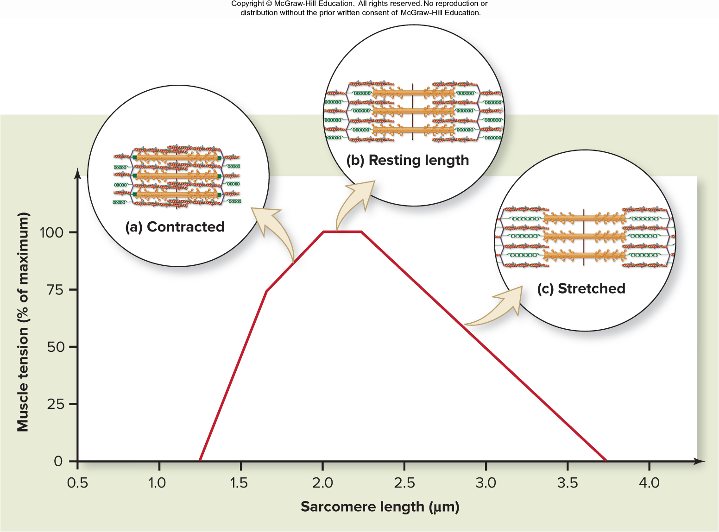
Curva de Longitud y Tensión
Figure 10.25

Slide 90
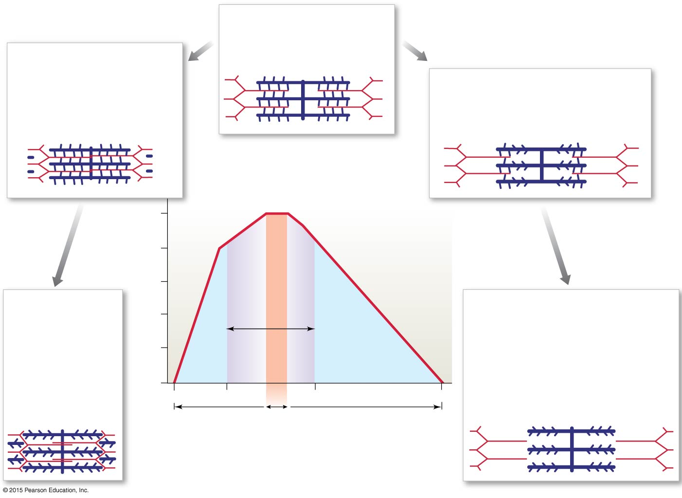
Figure 10-14 The Effect of Sarcomere Length on Active Tension.
Maximum tension is produced
when the zone of overlap is large
but the thin filaments do not extend
across the sarcomere’s center.
At short resting lengths, thin
filaments extending across the
center of the sarcomere interfere
with the normal orientation of thick
and thin filaments, decreasing
tension production.
If the sarcomeres are stretched too far, the
zone of overlap is reduced or disappears,
and cross-bridge interactions are reduced
or cannot occur.
100
80
Tension (percent of maximum)
60
When the thick
filaments contact the
Z lines, the sarcomere
cannot shorten—the
myosin heads cannot
pivot and tension
cannot be produced.
When the zone of overlap is reduced to
zero, thin and thick filaments cannot
interact at all. The muscle fiber cannot
produce any active tension, and a
contraction cannot occur. Such extreme
stretching of a muscle fiber is normally
prevented by titin filaments (which tie the
thick filaments to the Z lines) and by the
surrounding connective tissues.
40
20
Normal
range
0
1.2 μm
1.6 μm
2.6 μm
3.6 μm
Sarcomere length
decreases
Sarcomere length
increases
Optimal resting length:
The normal range of sarcomere
lengths in the body is 75 to 130
percent of the optimal length.

Slide 91
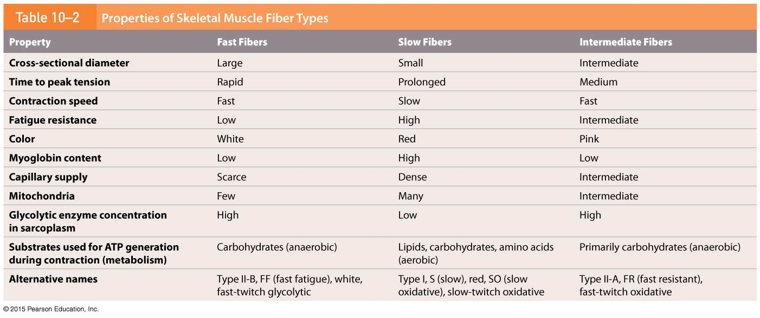
Table 10-2 Properties of Skeletal Muscle Fiber Types.

Slide 92
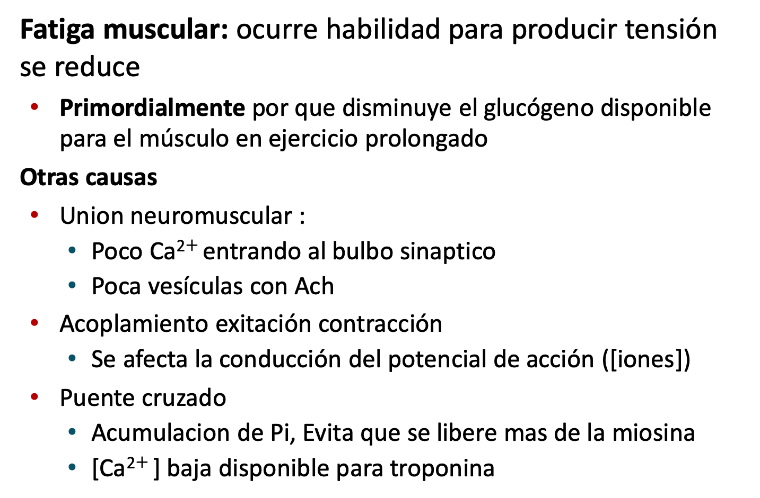
10.7d Fatiga Muscular
Fatiga muscular: ocurre habilidad para producir tensión se reduce
  Primordialmente por que disminuye el glucógeno disponible para el músculo en ejercicio prolongado
Otras causas
  Union neuromuscular :
    Poco Ca²$+$ entrando al bulbo sinaptico
    Poca vesículas con Ach
  Acoplamiento exitación contracción
    Se afecta la conducción del potencial de acción ([iones])
  Puente cruzado
    Acumulacion de Pi, Evita que se libere mas de la miosina
    [Ca²$+$ ] baja disponible para troponina

Slide 93
10.8 Objetivos
Compara y contrasta los cambios que sufre el musculo durante ejercicio
Resume los efectos del envejecimiento.

Slide 94
10.8a Efectos del Ejercicio
Cambia el musculo con el ejercicio?
  Ejercicio de Resistencia – major produccion de ATP (e.g., mas mitocondrias)
  Ejercicio de Fuerza – lleva a la hipertrofia
    Aumento en tamano del musculo - mas sintesis de proteinas contractiles
    Aumentan la reservas de glucogeno y el numero de mitocondrias
    Aumento en el numero de fibras
  Atrofia: disminucion en el tamaño por desuso
    E.g., Yesos
    Reversible al inicio
    Permanente si cronico

Slide 95
10.8b Efectos de envejecimiento
Masa muscular se pierde con la edad
  Perdida lenta que comienza a los 35 debido a la disminucion de actividad
  Disminuye el tamano, fuerza y estamina
  Perdida de fibras y disminucion de diametro
  Disminuye capacidad de almacenar O2
  Disminuye vascularizacion de musculos y suplico sanguineo
Se reduce a capacidad de recuperar post herida
  Disminuye numero de celulas satelites
  Fibrosis: masa muscular reemplazada por tejido conectivo
    Disminuye la flexibilidad

Slide 96
Esteroides Anabólicos: PED
  Esteroides Anabolicos
  Mimetizan la testosterona
  Ilegales
  Estimulan la produccion de proteinas
  Mejoran el desempeño
  Efectos colateraels
    Enfermedades cardiacas
    Dano al higado, tumors hepaticos
    Atrofia testicular, ginecomastia masculina
    Acne, Hipertension, conducta agresiva
    Vello facial en mujeres e irregularidades menstruales

Slide 97
10.9 Musculo Cardiaco
Objetivos
Similaridades y diferencias entre cardiaco y esqueletal

Slide 98
Tejido Muscular Cardiaco
Cardiomiocitos
  Fibras cortas y ramificadas
  Uno o dos nucleos
  Estriados (contienen sarcomeros)
    Arreglo interno parecido a esqueleta
  Muchas mitocondrias—aerobicas en cuanto a respiracion
  Discos Intercalados – Conectan fibras contíguas
    Desmosomas y gap junctions
  Contracción iniciada por células autorítmicas
  Frecuencia y fuerza puede ser moduladas por SNA

Slide 99
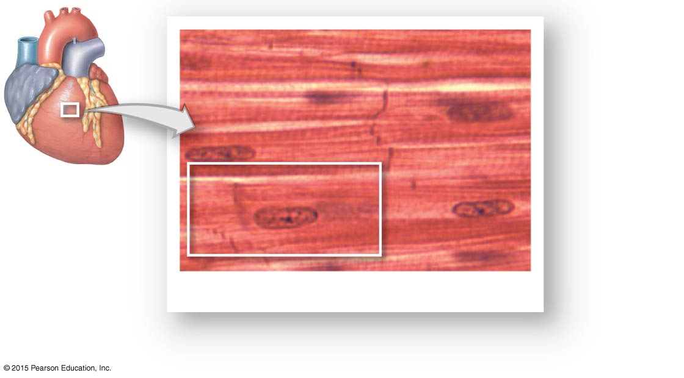
Figure 10-22a Cardiac Muscle Tissue.
Cardiac
muscle cell
Intercalated
discs
Nucleus
Cardiac muscle tissue
LM × 575
a
A light micrograph of cardiac muscle tissue.

Slide 100
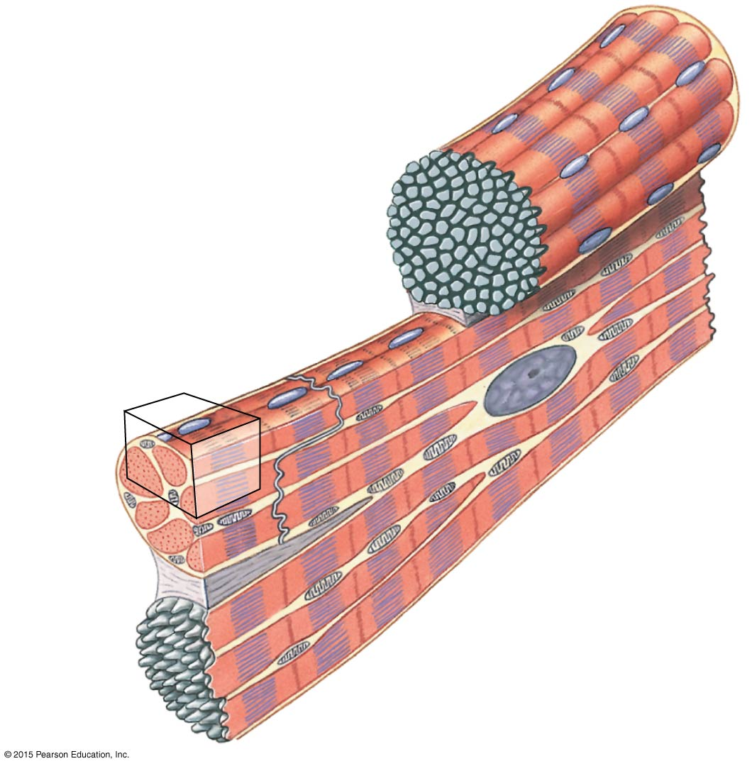
Figure 10-22b Cardiac Muscle Tissue.
Cardiac muscle
cell (intact)
Intercalated disc
(sectioned)
A diagrammatic view of
cardiac muscle. Note
the striations and
intercalated discs.
b
Mitochondria
Nucleus
Intercalated discs
Cardiac muscle cell
(sectioned)
Myofibrils

Slide 101
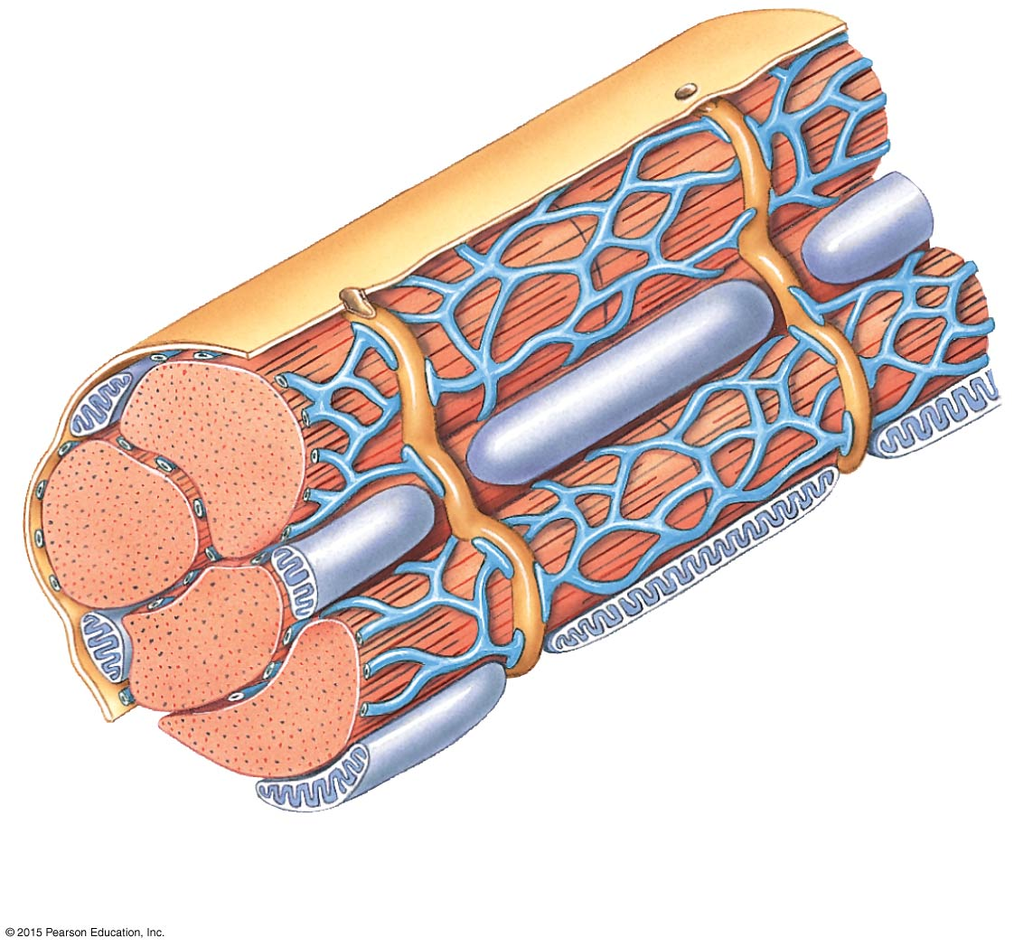
Figure 10-22c Cardiac Muscle Tissue.
Entrance to T tubule
Sarcolemma
Mitochondrion
Contact of sarcoplasmic
reticulum with
T tubule
Sarcoplasmic
reticulum
Myofibrils
c
Cardiac muscle tissue showing short, broad
T tubules and SR that lacks terminal cisternae.

Slide 102
Características Estructurales
  Distinto a las esqueletales, células musculares cardiacas (cardiocitos):
    Pequeñas, mononucleadas o binucleadas
    Tubos T cortos, anchos
      No triadas
    Retículo Sarcoplásmico sin cisternas terminales
    Aeróbicas Estrictas
      Ricas en mioglobina y mitocondrias
    Discos intercalados

Slide 103
Discos Intercalados
  Puntos de contactos especializados entre cardiocitos
  Conectan las membranas celulares de cardiocitos adyacentes
    Uniones gap, desmosomas
  Funciones
    Estructural
    Amplificar las conecciones moleculares y eléctricas
    Conducción de potencial de acción

Slide 104
Discos Intercalados
  Coordinan la contracción de los cardiocitos
    Conectan los cardiocitos
      Mecánicamente
      Químicamente
      Eléctricamente
    PLT El corazón funciona como una sola célula
    Como una masa de células fundidas o Sincitio

Slide 105
Características Funcionales
  Automaticidad
    Contracción independiente de estímulo neural
    Controlada por células marcapaso
    Tensión variable de la contracción
    Controlado por el sistema nervioso
  Tiempo de contracción alargado
    10 veces mas largo que en la esqueletal
  Previene la sumación de ondas y el tétano
    Periodo refractorio largo

Slide 106
10.10 Tejido Muscular LIso
Identificar organos donde se localiza
Comparacion microscopica con el esqueletal.
Como ocurre la contraccion
Como se controla la contraccion

Slide 107
Tejido muscular Liso
En los Sistemas Corporales:
  Formado alrededor de otros tejidos
    Integumentario
      Músculo Arrector pili , reacción “carne de gallina”
    Vasos sanguíneos y vías de aire
      Regula presión arterial y flujo de aire
    En sistema reproductivo y endocrino
      Produce movimientos, secreciones
    Sistema digestivo y urinario – esfínteres - contracciones

Slide 108
Tejido muscular Liso
Características Estructurales
  No estriado
  Miosina y actina pero organización interna diferente
  Características funcionales diferentes

Slide 109
Tejido muscular Liso
Características
  Largo, finas, fusiforme
  Mononucleadas
  No tubos T, No miofribrillas, NO sarcómeros
  No tendones, No aponeurosis
  Fibras de miosina dispersas
  Fibras de miosina con mas cabezas por filamento grueso
  Filamentos finos unidos a cuerpo densos
  Transmiten la contracción de una célula a otra

Slide 110
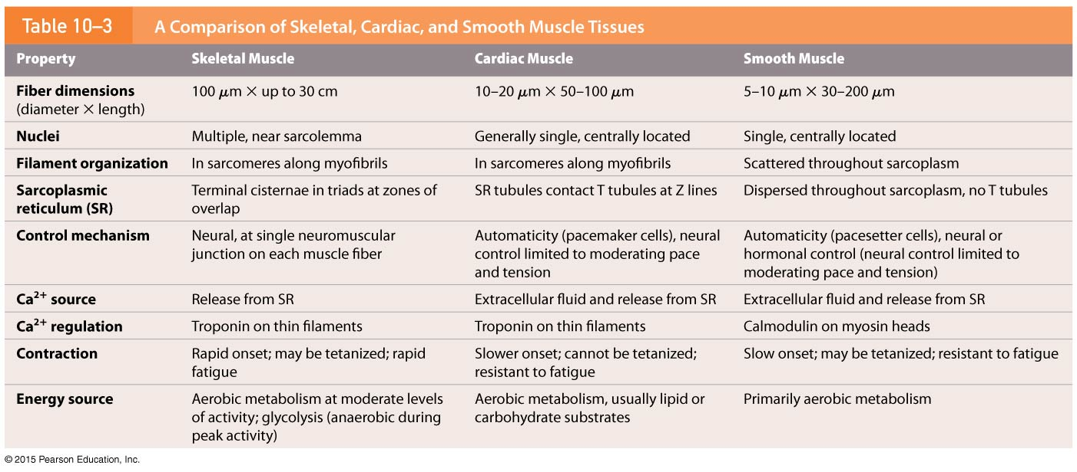
Table 10-3 A Comparison of Skeletal, Cardiac, and Smooth Muscle Tissues.

Slide 111
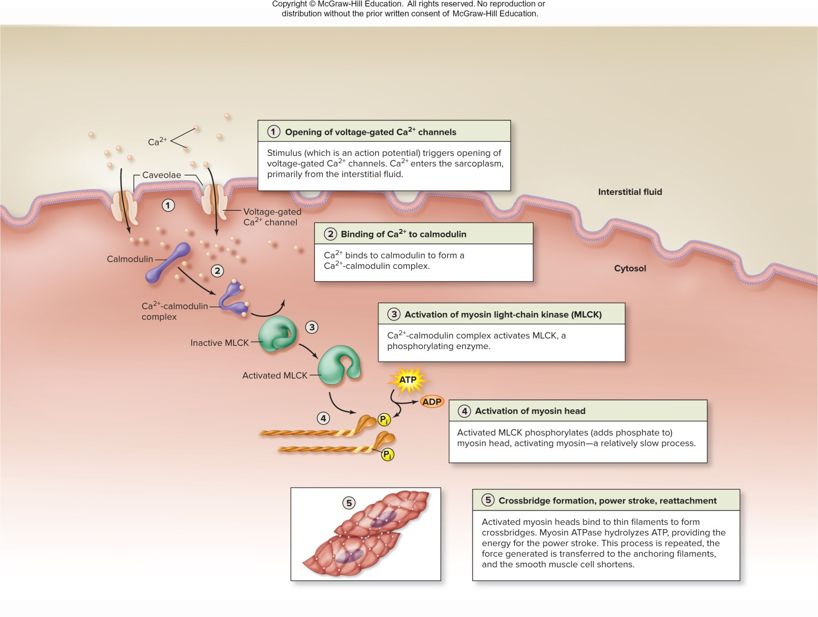
Contracción Músculo Liso
Figure 10.30

Slide 112

10.10c Músculo Liso: Contracción 1
  1) Estimulo nervioso estimula apertura de canales dependiente de voltaje para Ca²$+$
  2) Ca²$+$ entra al sarcoplasma y se une a calmodulina
  3) El complejo Ca2+-calmodulina se une a MLCK (quinasa de la cadena liviana de miosina (myosin light-chain kinase-MLCK)
  40 MLCK fosforila cabeza de miosina
  5) Se forman puentes cruzados, y hala a actina similar pero mas lento que en el musculo esqueletal
    Filamentos finos se deslizan y alan los cuerpos densos
    Cuerpos densos unidos a filamentos intermedios y estos unidos a placas densas del sarcolemma
    Se acorta la celula

Slide 113

10.10c Músculo Liso: Relajación2
  Se detiene el estimulo
  Remoción del Ca²$+$ del sarcoplasma
  Defosforilación de la miosina por la fosfatasa de la cadena liviana de miosina (PLCK)
  Relajación mas lenta tambien

Slide 114
10.10c Músculo Liso: Contracción3
Características
  Periodo latente largo
    Se toma mas tiempo la fosforilacion de miosina
    ATPasa de actividad mas lenta
  Mayor duración
    Bombas de Ca+2 mas lenta
    Fosforilacion es mas lenta,
  Es conveniente que se lenta para su función
    Contracciones prolongadas mantienen tono muscular continuo
      E.g., pared de vasos sanguineos

Slide 115
10.10c Músculo Liso: Contracción3
Resistencia a Fatiga
  Requerimientos energeticos menores que el esqueletal
  Puede mantener la contraccion sin ATP
  Mecanismo latchbridge
Curva longitud-tension mas amplia
  NO hay linea Z
  Cabezas de Myosina estan en el centro del filament grueso
  Se puede contraer aun cuando el musculo este entre 50-200% de su longitude cuando relajado
    E.g., vaciado de vejiga aunque este vacia

